Slide 2
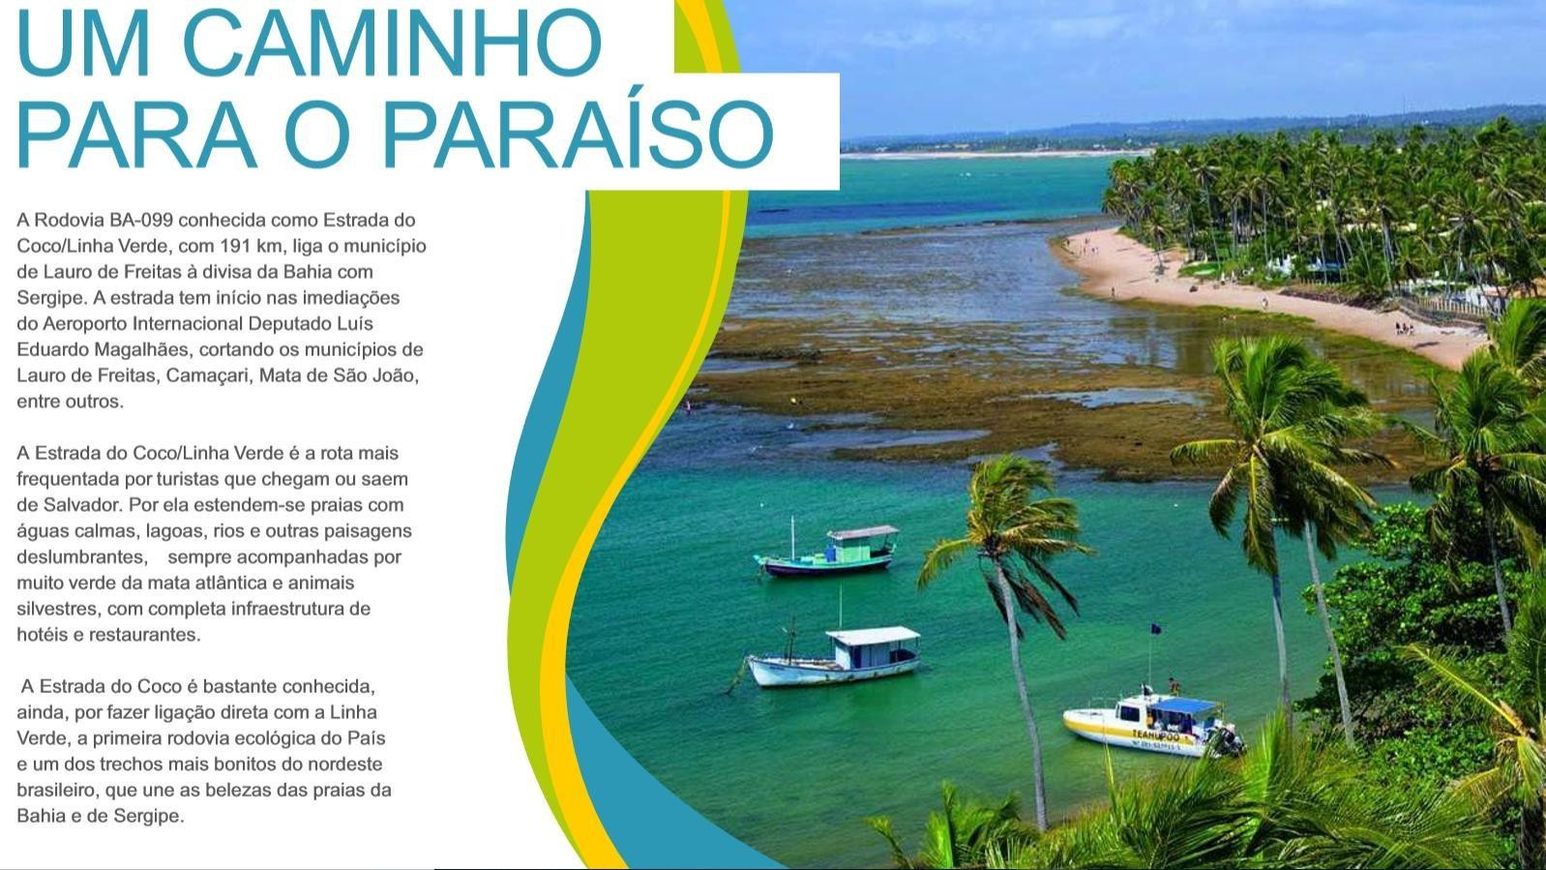
A Rodovia BA-099 conhecida como Estrada do Coco/Linha Verde, com 191 km, liga o município de Salvador à divisa da Bahia com Sergipe. A estrada tem início nas imediações do Aeroporto Internacional de Salvador - Deputado Luís Eduardo Magalhães, cortando os municípios de Lauro de Freitas, Camaçari, Mata de São João, entre outros.
A Estrada do Coco/Linha Verde é a rota mais frequentada pelos soteropolitanos e turistas que chegam ou saem de Salvador. Por ela estendem-se praias com águas calmas, lagoas, rios e outras paisagens deslumbrantes, sempre acompanhadas por muito verde da mata atlântica e animais silvestres, com completa infraestrutura de hotéis e restaurantes.
A Estrada do Coco/Linha Verde é a primeira rodovia ecológica do País e um dos trechos mais bonitos do nordeste brasileiro, que une as belezas das praias da Bahia e de Sergipe.

Slide 3
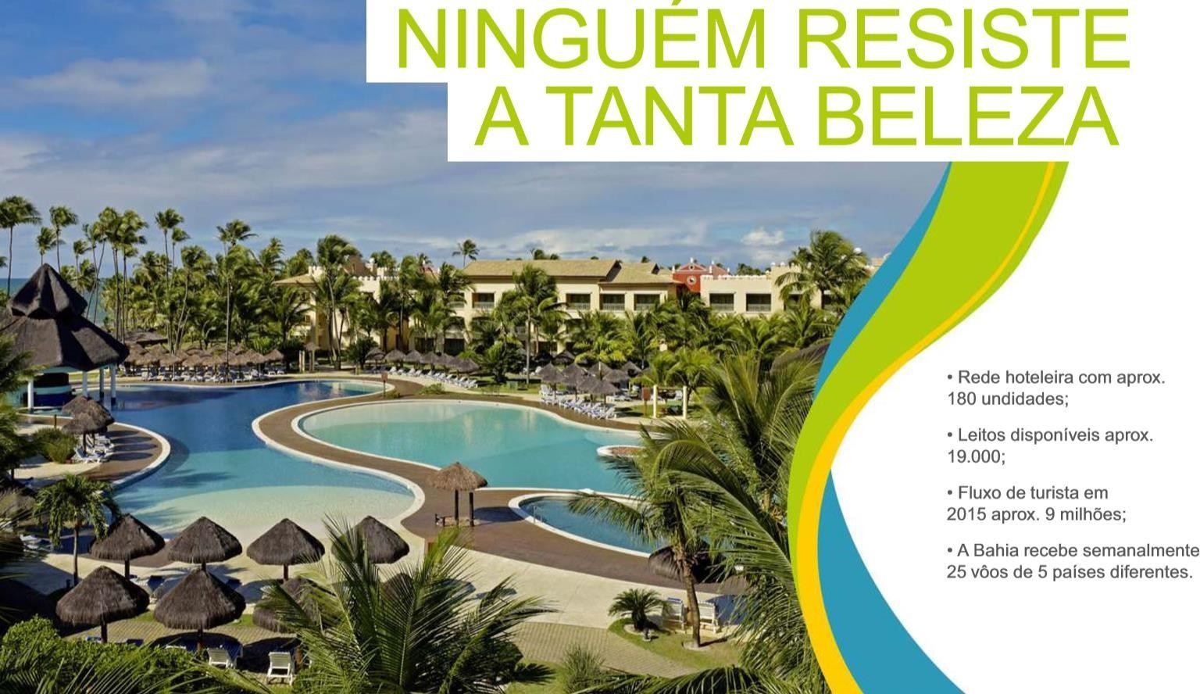
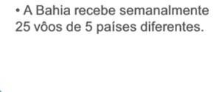

Slide 4
A Rota 99 é uma empresa baiana que desenvolve soluções em comunicação na BA 099 - Estrada do Coco/Linha Verde. Painéis rodoviários, envelopamento da praça do pedágio, ações promocionais, placas de sinalização, portais, sequenciais, projetos especiais... a Rota 99 oferece tudo isso e mais uma infinidade de opções para impactar um publico mensal de mais de 1 milhão de pessoas (650 mil veículos).O grande diferencial da Rota 99, é a capacidade de desenvolver projetos seja, sair da caixa, pensar diferente e criar formas inovadoras de se comunicar.
Com audiência de 1 milhão de pessoas por mês, as propriedades de OOH da Rota 99 é uma grande opção de mídia do mercado, tornando-se relevante na composição dos roteiros para cobrir a região metropolitana de Salvador, ampliando o alcance de público e proporcionando grande frequência media para as campanhas.
Rota 99. A mídia inovadora e com o melhor custo por Km da Bahia.

Slide 6
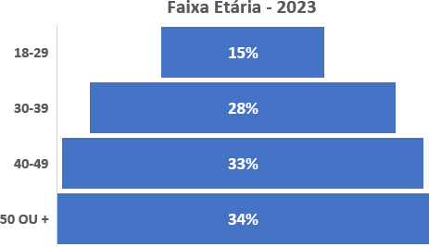
Perfil do Usuário Rota 99
Classe Social- 2023
23%
24%
53%
Classe A
Classe B
Classe C/ D/ E
Fonte: CLN.

Slide 7
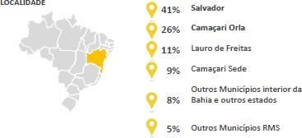
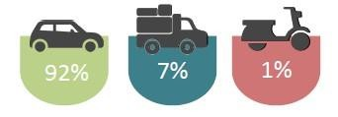
Perfil do Usuário Rota 99
Fonte: CLN

Slide 8
Hábitos do Usuário Rota 99
COM QUAL FINALIDADE VOCÊ UTILIZA A RODOVIA PORQUE VOCÊ OPTA POR ESSA RODOVIA - 2023
OUTROS
6% | 29%
57% |  | 65%
66% |  |  | 61%
64%
PASSEIO/ LAZER
TRABALHO/ NEGÓCIO
35%
18%
17%
2022 2023
ÚNICA OPÇÃO DO TRAJETO BOA CONSERVAÇÃO DO
ASFALTO
CAMINHO MAIS CURTO
BOA SINALIZAÇÃO
QUAIS DIAS COSTUMA USAR A RODOVIA - 2023
DIAS DE
COM QUAL FREQUÊNCIA (SEMANAL) - 2023
6 OU MAIS DIAS NA SEMANA 4 A 5 DIAS/ SEMANA 2 A 5 DIAS/ SEMANA 1 DIA/ SEMANA
AMBOS 39%
SEMANA 31%
34%
DIAS DE SEMANA FIM DE SEMANA AMBOS
25%
22%
19%
FIM DE SEMANA 30%
QUANTAS VEZES POR DIA- 2023
69%
10%
4%
10%
2%
5%
1 V E Z
2 V E Z E S
3 V E Z E S
4 V E Z E S
5 V E Z E S 6 V E ZE S O U M A I S
Fonte: CLN

Slide 9
Fluxo de Veículos Rota 99 –Salvador à Praia do Forte
2,000,000
1,800,000
1,600,000
1,400,000
1,200,000
1,000,000
800,000
600,000
400,000
200,000
0
 | Jan-23 | Feb-23 | Mar-23 | Apr-23 | May-23 | Jun-23 | Jul-23 | Aug-23 | Sep-23 | Oct-23 | Nov-23 | Dec-23 | Jan-24 | Feb-24
KM 10- Shop Busca Vida | 1,851,212 | 1,561,241 | 1,618,725 | 1,584,109 | 1,575,107 | 1,557,804 | 1,668,633 | 1,652,167 | 1,182,168 | 1,728,073 | 1,695,825 | 1,881,897 | 1,844,612 | 1,582,921
KM 14- Pedágio | 936,788 | 738,499 | 669,078 | 699,361 | 618,236 | 657,850 | 710,222 | 687,361 | 730,870 | 777,637 | 743,739 | 896,447 | 922,136 | 715,424
KM 19 - Interlagos | 978,566 | 738,524 | 649,740 | 670,184 | 596,804 | 225,474 | 441,038 | 656,936 | 698,806 | 772,126 | 731,390 | 850,322 | 976,674 | 717,896
KM 29 - Via Atlântica/ Cetrel | 1,129,900 | 870,580 | 751,076 | 708,884 | 622,262 | 707,166 | 752,466 | 753,836 | 815,490 | 901,912 | 856,656 | 990,108 | 1,178,250 | 842,168
KM 45 - Itacimirim |  |  | 449,656 | 476,804 | 413,958 | 415,068 | 467,312 | 436,686 | 478,786 | 529,514 | 501,860 | 597,600 | 737,054 | 511,616
KM 53 - Praia do Forte | 792,797 | 599,718 | 549,298 | 564,819 | 494,068 | 506,232 | 566,959 | 536,274 | 582,679 | 627,471 | 595,323 | 728,086 | 801,307
Fonte: CLN

Slide 10
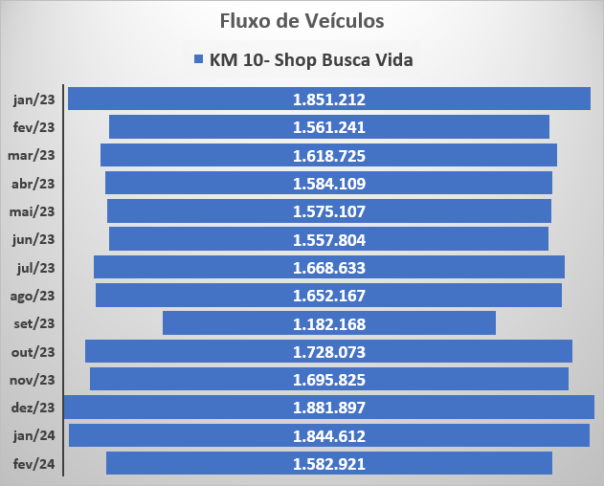
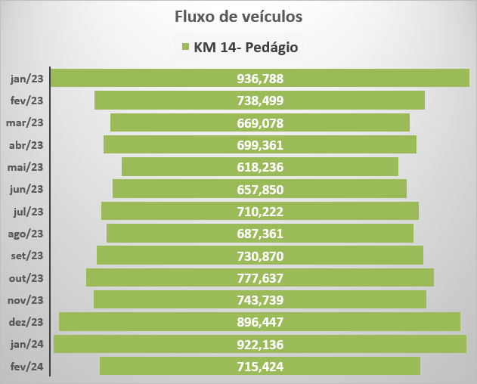
Fluxo de Veículos Rota 99
Fonte: CLN

Slide 11
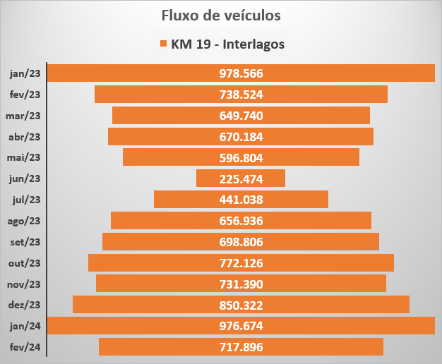
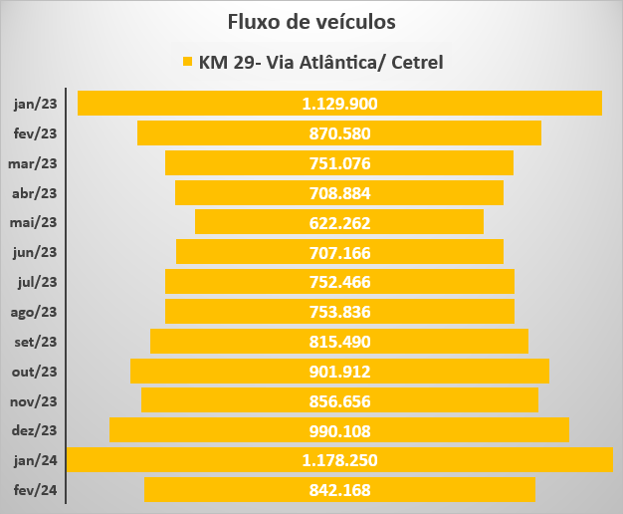
Fluxo de Veículos Rota 99
Fonte: CLN

Slide 12
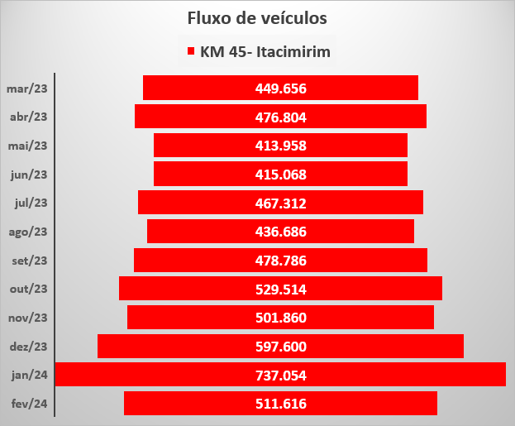
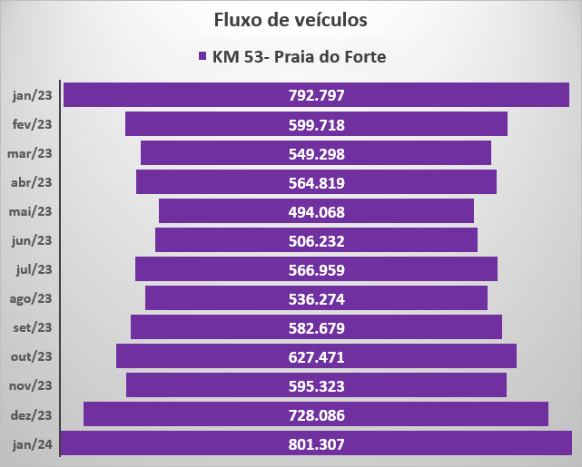
Fluxo de Veículos Rota 99
Fonte: CLN

Slide 13
PRAÇA DO PEDÁGIO
SOB CONSULTA

Slide 14
2 painéis 40X2 m

Slide 16
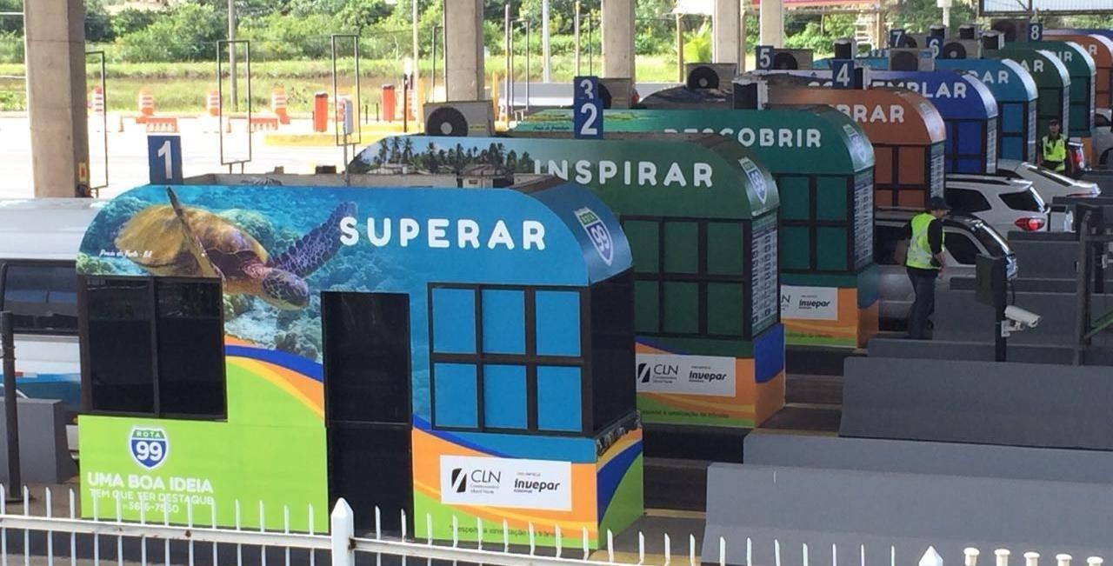

Slide 17
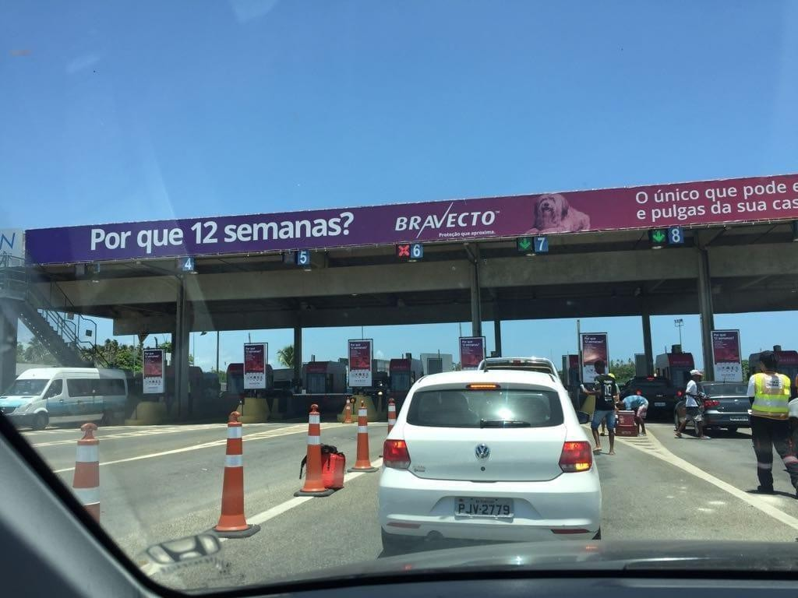
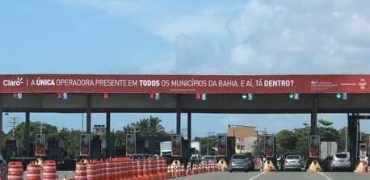
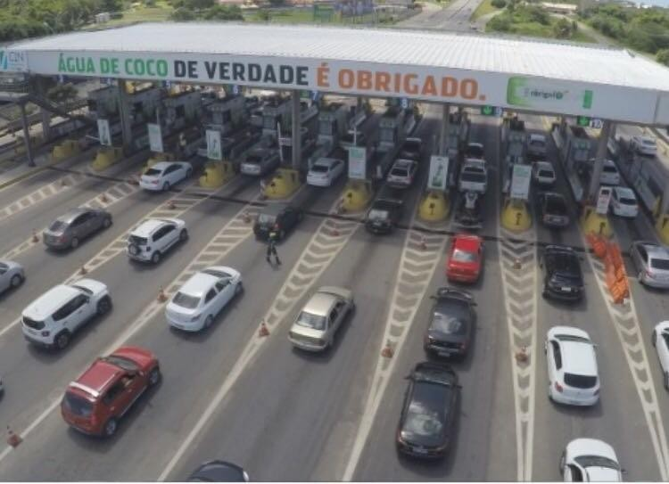
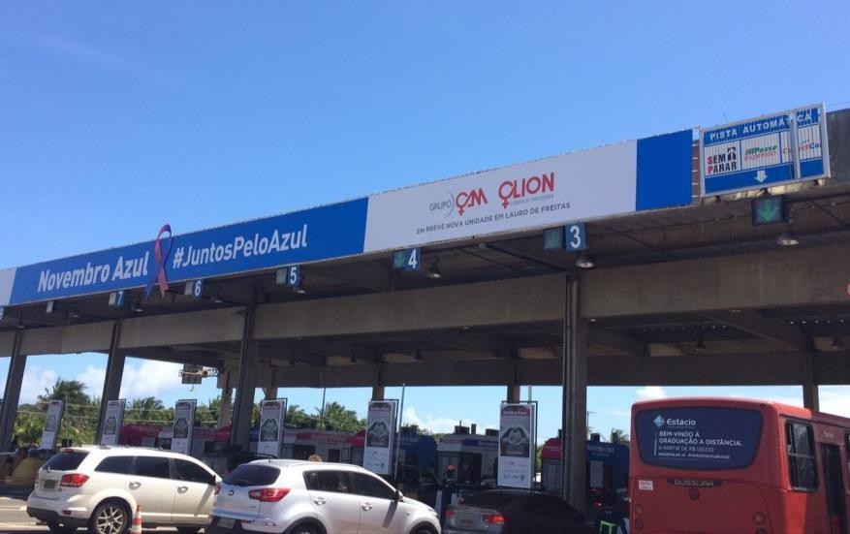

Slide 18
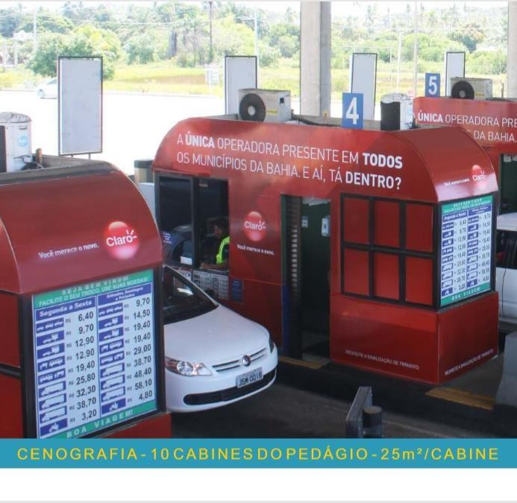
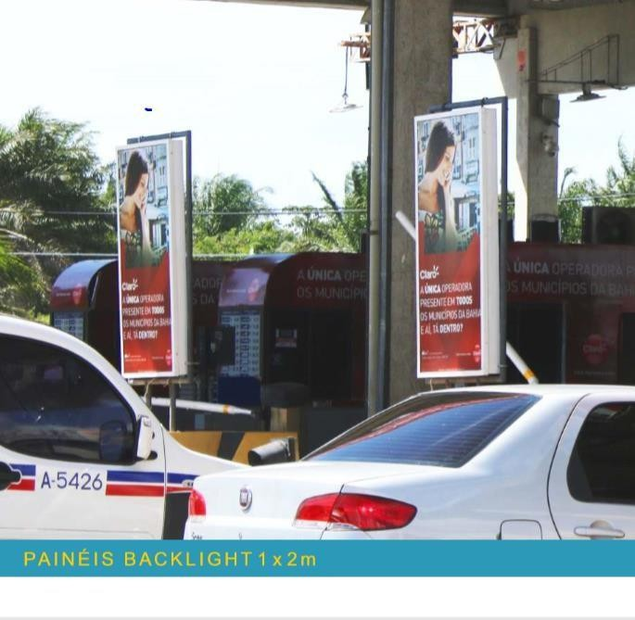
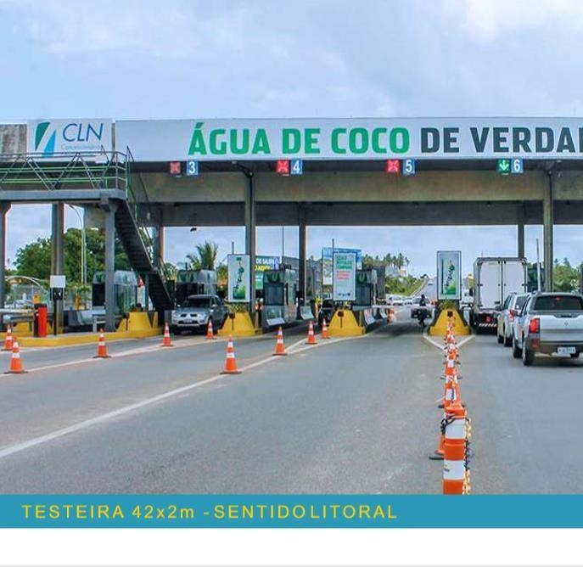
10 CABINES
05 PAINÉIS DE LED
02 TESTEIRAS
10 PAINÉIS ESTÁTICOS:
05 SENTIDO NORTE
05 SENTIDO SUL

Slide 19
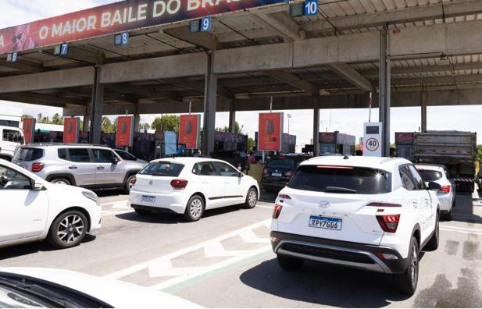
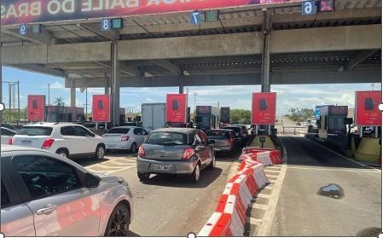
TABELA PROGRESSIVA – PAINÉIS DE LED – BA99
5 painéis de Led sentido Salvador– Praia do Forte Formato do Painel 1x2m
Conjunto de leds é formado por 5 telas, cada tela tem resolução da foto ou vídeo 384 largura (horizontal) x 576 altura (vertical).
O arquivo deve ter 5 imagens ou vídeos repetidas “coladas” lado a lado.
No total o JPG para foto/imagem estática ou mp4 para vídeo deve ter 1920 largura x 576 altura.
Pacote |  | Inserções/ Dia- Duração | Dias | Total inserções
Fim de semana | Sexta/ Sábado/ Domingo | 540 de 10” | 3 | 1620
Semana | Segunda a quinta | 540 de 10” | 7 | 3780
Bi-Semana | Sexta a quinta | 540 de 10 ” | 14 | 7560
Mensal |  | 540 de 10” | 30 | 16200

Slide 20
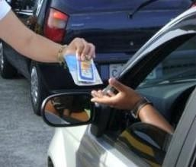
PANFLETAGEM
Execução:
Não é permitida a distribuição na cabine.
Só é permitida a distribuição de material promocional executada por equipe de RH com treinamento na CLN.
Empresa promocionais credenciada:
Farra 071. 9.9961.1160 - Rafael

Slide 21
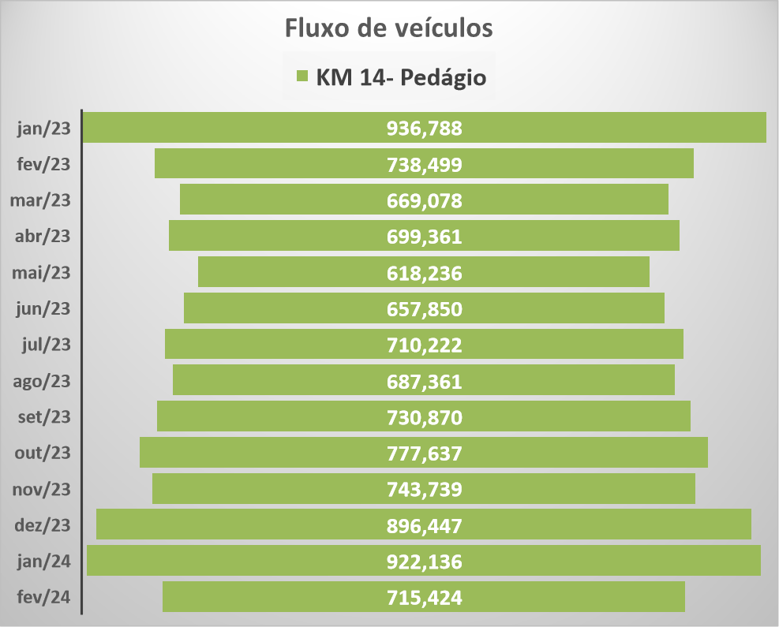
Fluxo MENSAL de Veículos Rota 99 – Pedágio KM 14
Fonte: CLN medidor SAT

Slide 22
Fluxo POR DIAS DA SEMANA de Veículos Rota 99 – Pedágio KM 14
KM 14- SENTIDO PRAIA DO FORTE
2022 2023
Considerações:
Observa-se que a maior intensidade de veículos no sentido Praia do Forte se dá nas sextas e sábados.
Horários de Pico sexta: 16 as 21h – média de
1.080 veículos/hora
Horários de Pico sábado: 08 as 14h – média de
1.410 veículos/hora
Este comportamento é semelhante de uma ano para o outro.
35.000 30.000 25.000 20.000 15.000 10.000 5.000 0.000
 | Domingo | Segunda | Terça | Quarta | Quinta | Sexta | Sabado
2023 | 9.524 | 10.867 | 10.823 | 11.649 | 12.894 | 16.708 | 15.052
2022 | 8.355 | 9.984 | 9.872 | 10.251 | 11.336 | 15.088 | 13.690
Fonte: CLN medidor SAT

Slide 23
Fluxo POR DIAS DA SEMANA de Veículos Rota 99 – Pedágio KM 14
KM 14- SENTIDO SALVADOR
35.000 30.000 25.000 20.000 15.000 10.000 5.000 0.000 |  |  |  | 2022 2023
 | Domingo | Segunda | Terça | Quarta | Quinta | Sexta | Sabado
2023 | 16.261 | 12.659 | 10.498 | 10.514 | 10.274 | 11.371 | 10.913
2022 | 15.046 | 11.594 | 9.721 | 9.570 | 9.543 | 10.299 | 9.725
Considerações:
Já no sentido Salvador o pico de fluxo de veículos é relevante aos domingos.
Horários de Pico domingo: 17 as 20h – média de 1.880 veículos/hora
O comportamento também se repete de um ano para outro.
Fonte: CLN medidor SAT

Slide 24
RELAÇÃO
DE PAINÉIS

Slide 25
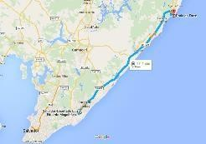
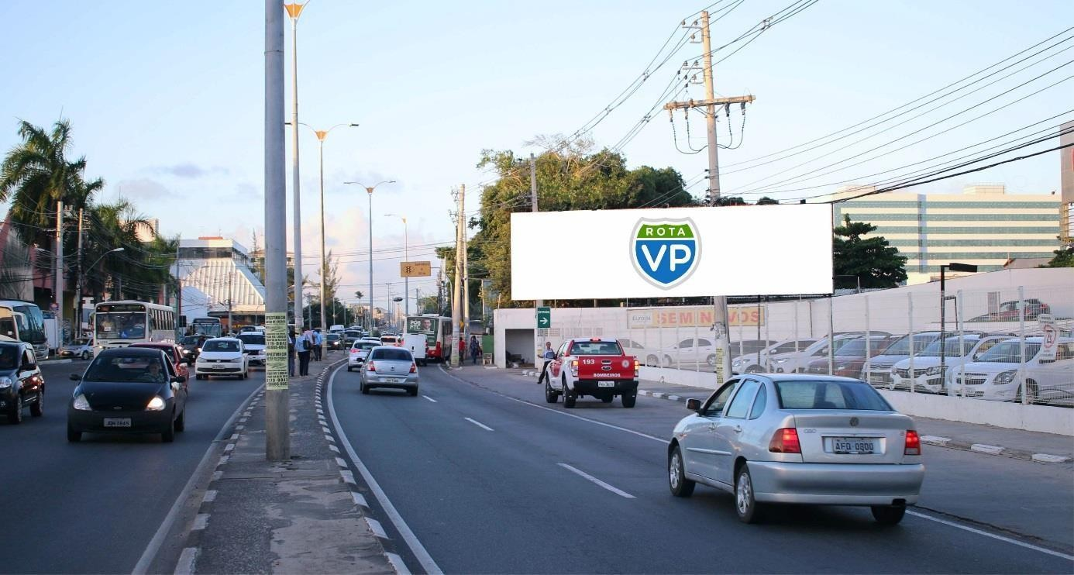
SENTIDO PRAIA DO FORTE
Iluminada
Placa 001- VP
Praia do Forte km 54
Click
Itacimirim
Painel
Guarajuba
Formato : 17,85 x 6,35– LONADO
Formato final lona: 17,75 x 6,25m
Localização: Av. Santos Dumont – Centro de Lauro
de Freitas - Canteiro Lateral - sentido Litoral Norte
Ponto de Referência – Ao Lado Nissan Eurovia Contrato: mensal
Jacuípe
Arembepe
Areias
Jauá
Abrantes
*Velocidade Média – 40 a 60 Km/h
*Perfil do Usuário – Classes A e B
*Perfil da Frota – 92% carros de passeio/8% caminhões e ônibus
Busca Vida
Lauro de Freitas
Salvador Km 00

Slide 26
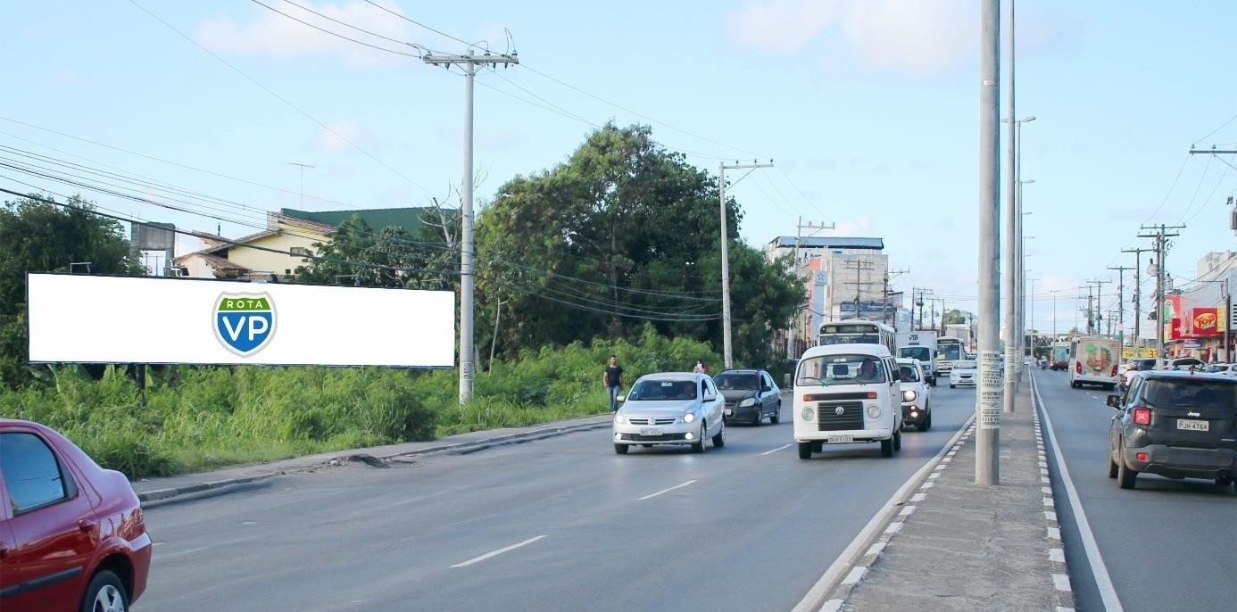
SENTIDO PRAIA DO FORTE
Praia do Forte km 54
Click
Iluminada
Placas 002 - 003- VP
Itacimirim
Painel
Formato : 18,45 x 3,0m – LONADO ou PAPEL Formato final ultraleve: 18,25x2,90m
Formato final lona: 18,20x2,85m.
Localização: Lauro de Freitas
Canteiro Lateral - Sentido Litoral Norte
Ponto de Referência – Ao Caixa Econômica
Contrato: bi-semana
Guarajuba
Jacuípe
Arembepe
Areias
Jauá
002
003
Abrantes
*Velocidade Média – 40 a 60 Km/h
*Perfil do Usuário – Classes A e B
*Perfil da Frota – 92% carros de passeio/8% caminhões e ônibus
Busca Vida
Lauro de Freitas
Salvador Km 00

Slide 27
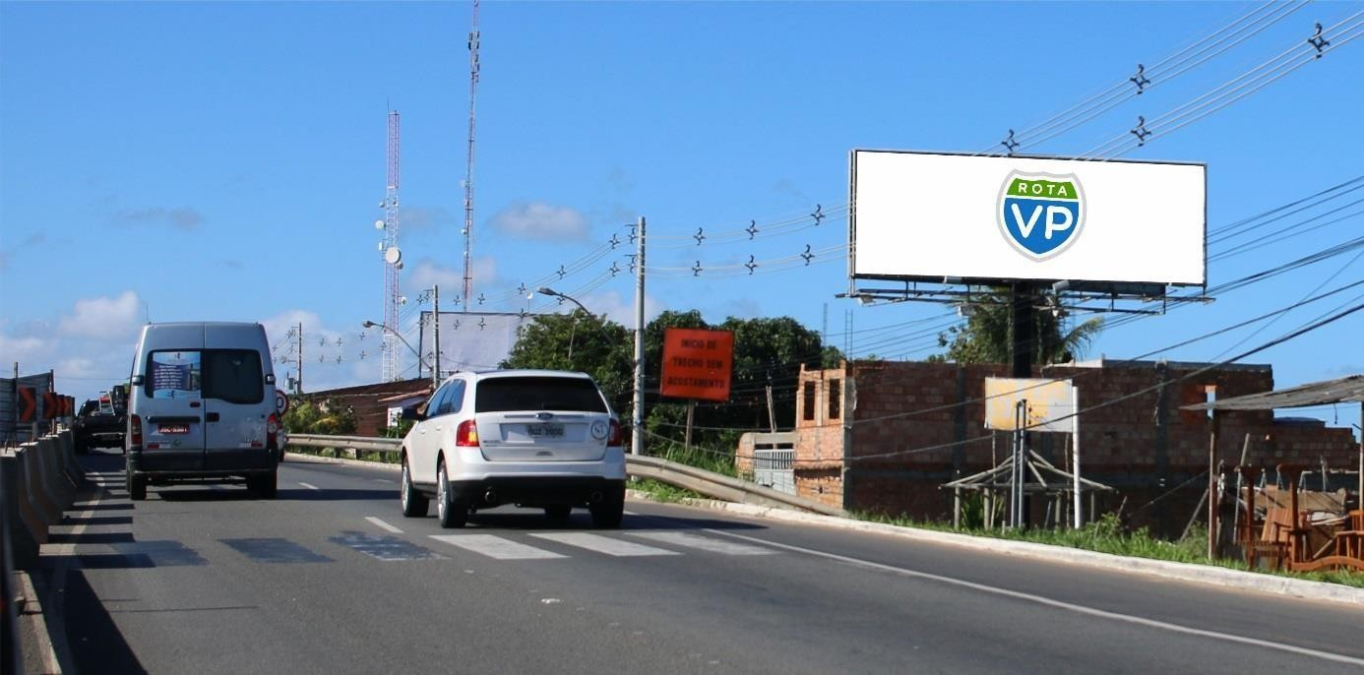
SENTIDO PRAIA DO FORTE
Praia do Forte km 54
Click
Placa 004- VP
Itacimirim
Painel
Guarajuba
Formato : 9 x 3m – LONADO ou PAPEL
Localização: Km 7,5 – Após Busca Vida
Canteiro Lateral - Sentido Litoral Norte
Ponto de Referência – Frente Via Metropolitana
Contrato: mensal
Jacuípe
Arembepe
Areias
Jauá
Abrantes
*Velocidade Média – 60 a 80 Km/h
*Perfil do Usuário – Classes A e B
*Perfil da Frota – 92% carros de passeio/8% caminhões e ônibus
Busca Vida
Lauro de Freitas
Salvador Km 00

Slide 28
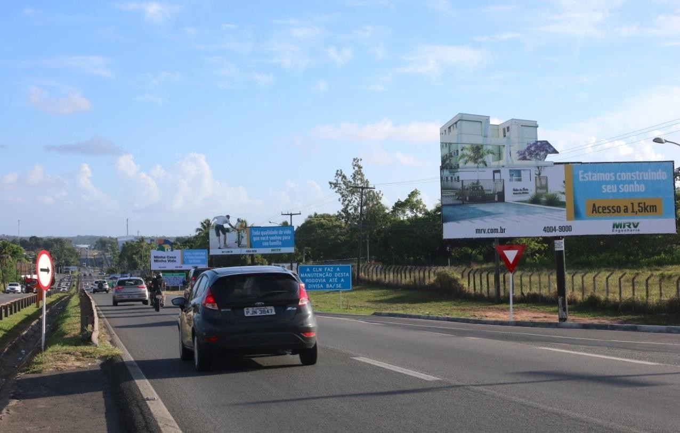
SENTIDO PRAIA DO FORTE
Praia do Forte km 54
Click
Placas 005 - 006 - 007
Formato : 9 x 3m –LONADO
Placa 005 - Formato final lona – 8,90 x 2,90m Placa 006 e 007 – Formato final lona – 8,75 x 2,90m Localização: Km 8 - Busca Vida Canteiro Lateral sentido Litoral Norte Ponto de Referência – 600m após saída de Busca Vida. – próximo ao Clube da Caixa Econômica. Contrato: mensal
Itacimirim
Sequencial de 3 Painéis
Guarajuba
Jacuípe
Arembepe
005
Areias
007
006
Jauá
Abrantes
*Velocidade Média – 50 a 80 Km/h
*Perfil do Usuário – Classes A e B
*Perfil da Frota – 92% carros de passeio/8% caminhões e ônibus
Busca Vida
Lauro de Freitas
Salvador Km 00

Slide 29
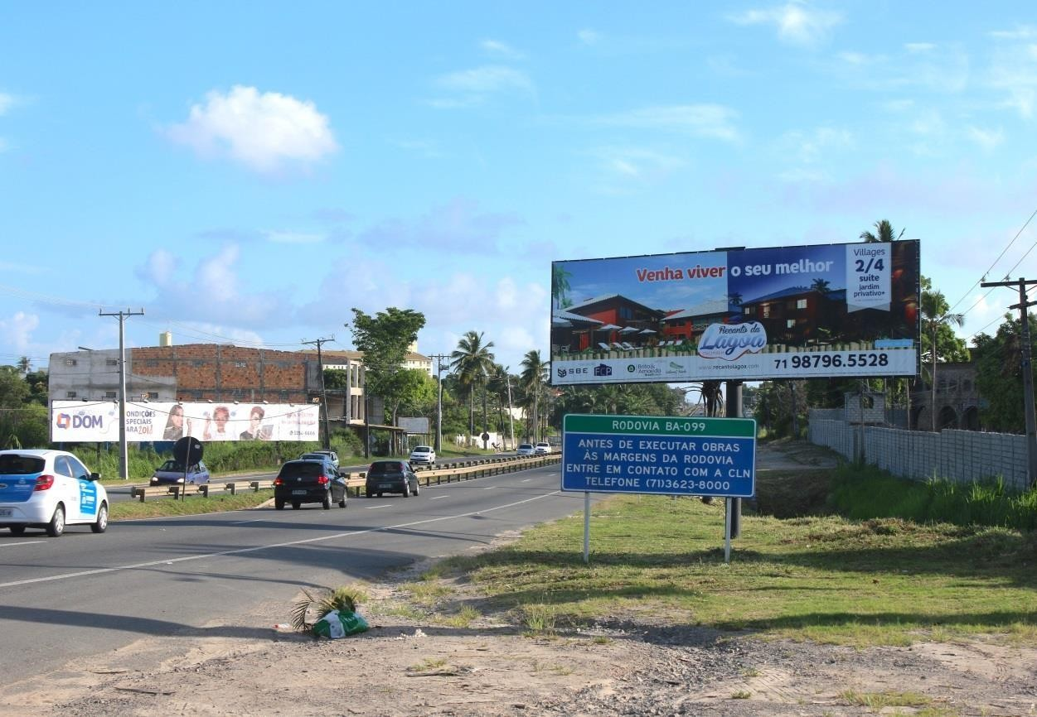
SENTIDO PRAIA DO FORTE
Praia do Forte km 54
Click
Placa 008
Itacimirim
Painel
Guarajuba
Formato : 9 x 3m –LONADO
Localização: Km 9 – Próximo ao Shopping Busca Vida
Canteiro Lateral sentido Litoral Norte
Ponto de Referência – 300 m do Shopping Busca Vida .
Contrato: mensal
Jacuípe
Arembepe
Areias
Jauá
Abrantes
*Fluxo – 1.500.000 veículos/mês
*Velocidade Média – 60 a 80 Km/h
*Perfil do Usuário – Classes A e B
*Perfil da Frota – 92% carros de passeio/8% caminhões e ônibus
Busca Vida
Lauro de Freitas
Salvador Km 00
.

Slide 30
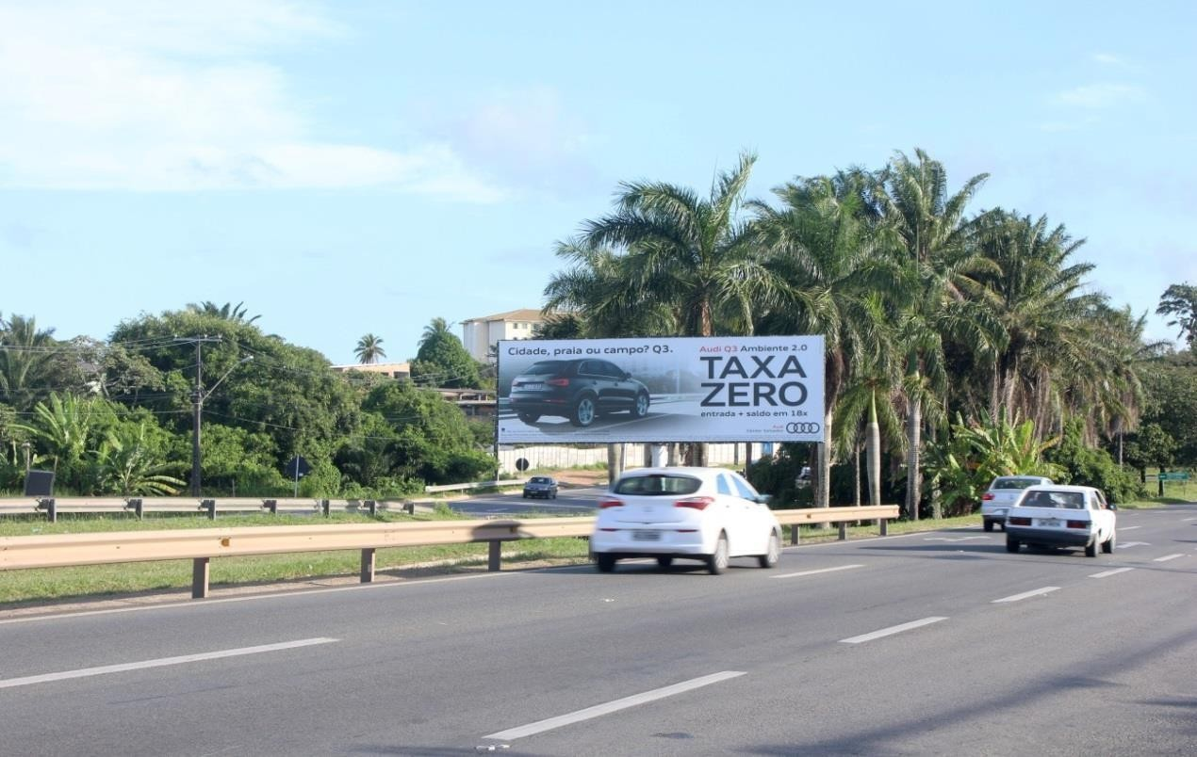
SENTIDO PRAIA DO FORTE
Praia do Forte km 54
Click
Placa 009
Itacimirim
Painel
Guarajuba
Formato : 9 x 3m –LONADO
Localização: Km 10 - Próximo ao Shopping Busca Vida – à 100 m
Canteiro Central sentido Litoral Norte
Ponto de Referência – 100 m do Shopping Busca Vida .
Contrato: mensal
Jacuípe
Arembepe
Areias
Jauá
Abrantes
*Velocidade Média – 60 a 80 Km/h
*Perfil do Usuário – Classes A e B
*Perfil da Frota – 92% carros de passeio/8% caminhões e ônibus
Busca Vida
Lauro de Freitas
Salvador Km 00

Slide 31
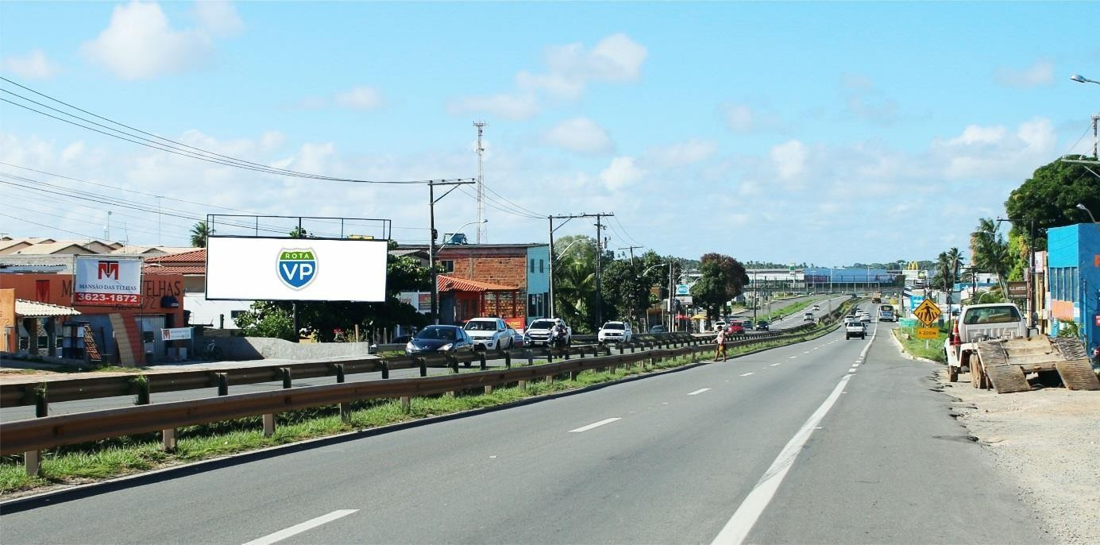
SENTIDO PRAIA DO FORTE
Praia do Forte km 54
Click
Placa 010 - VP
Itacimirim
Painel
Guarajuba
Formato : 9 x 3m – LONADO ou PAPEL
Localização: Km 10,8 – Próxima entrada de Abrantes
Canteiro Lateral - Sentido Litoral Norte
Ponto de Referência – Frente Mansão das Telhas
Contrato: mensal
Jacuípe
Arembepe
Areias
Jauá
Abrantes
*Velocidade Média – 40 a 60 Km/h
*Perfil do Usuário – Classes A e B
*Perfil da Frota – 92% carros de passeio/8% caminhões e ônibus
Busca Vida
Lauro de Freitas
Salvador Km 00

Slide 32
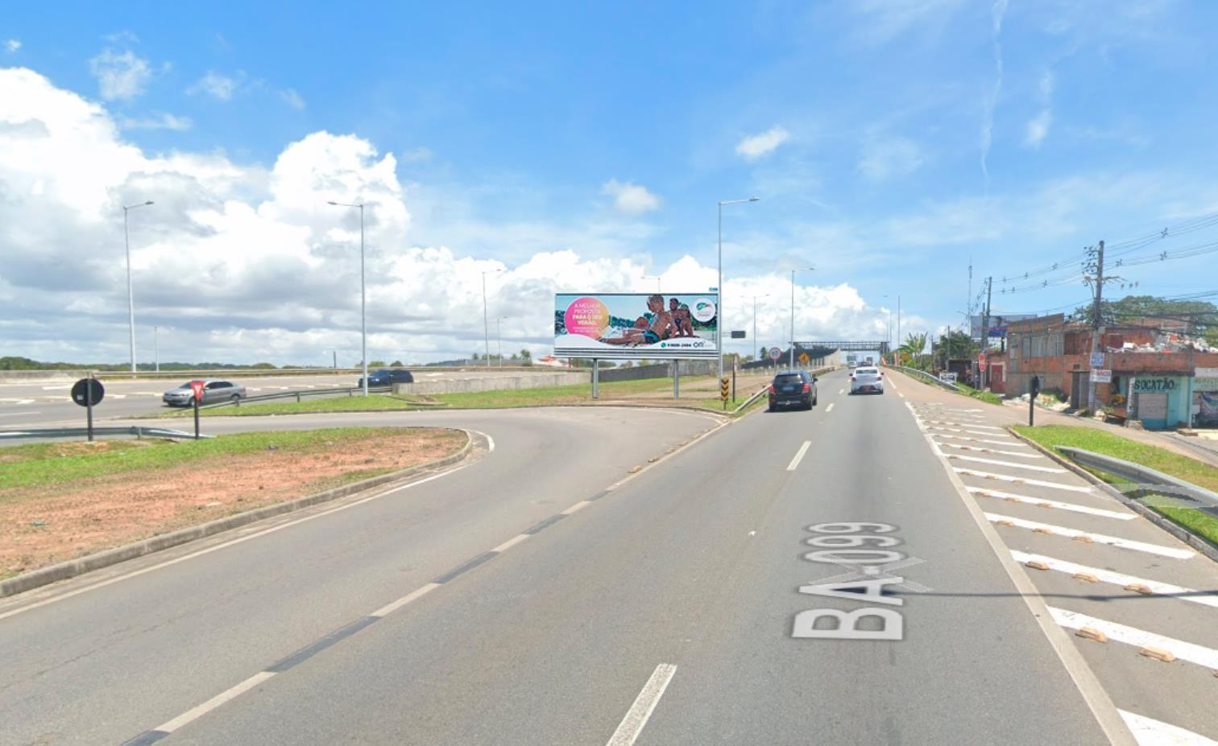
SENTIDO PRAIA DO FORTE
Praia do Forte km 54
Click
Placa 012
Itacimirim
Painel
Guarajuba
Formato : 12 x 4m – LONADO
Formato final lona: 11,90 x 3,95m Localização: Km 7.5 – Busca Vida
Canteiro Central sentido Litoral Norte
Ponto de Referência – Primeiro retorno após busca vida
Contrato: mensal
Jacuípe
Arembepe
Areias
Jauá
Abrantes
*Velocidade Média – 40 a 50 Km/h
*Perfil do Usuário – Classes A e B
*Perfil da Frota – 92% carros de passeio/8% caminhões e ônibus
Busca Vida
Lauro de Freitas
Salvador Km 00

Slide 33
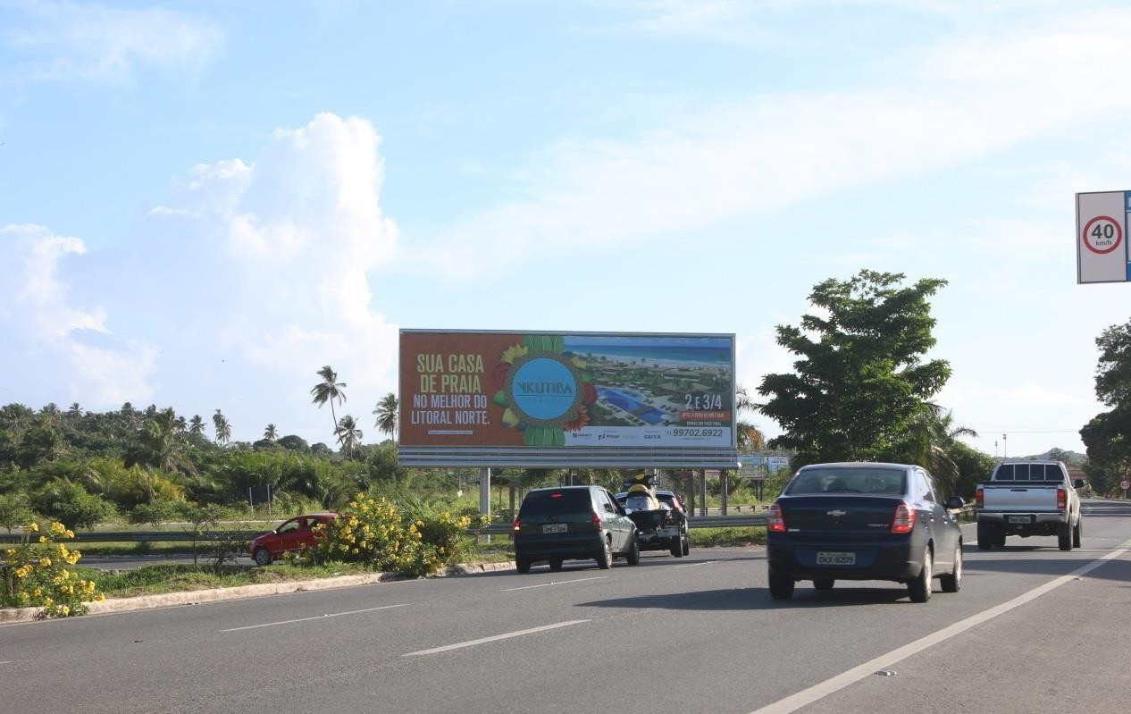
SENTIDO PRAIA DO FORTE
Praia do Forte km 54
Click
Placa 013
Itacimirim
Painel
Guarajuba
Formato : 12 x 4m – LONADO Formato final lona: 11,75 x 3,75m Localização: Km 13,7 – Abrantes Px Praça Pedágio Canteiro Central sentido Litoral Norte Ponto de Referência – último retorno antes do pedágio Contrato: mensal
*Velocidade Média – 40 a 50 Km/h *Perfil do Usuário – Classes A e B *Perfil da Frota – 92% carros de passeio/8% caminhões e ônibus
Jacuípe
Arembepe
Areias Jauá
Abrantes
Busca Vida Lauro de Freitas
Salvador Km 00

Slide 34
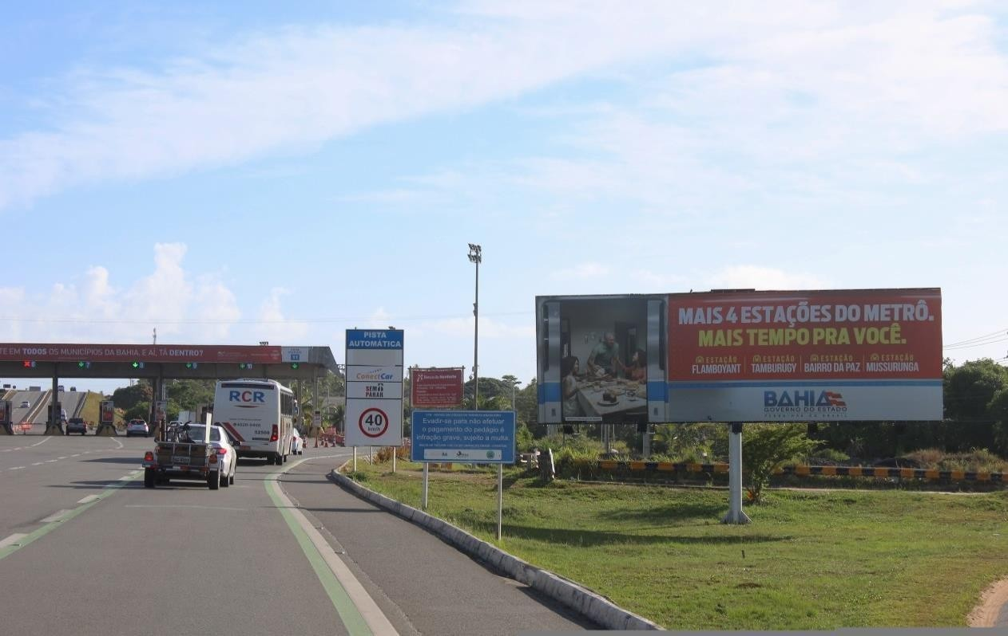
SENTIDO PRAIA DO FORTE
Praia do Forte km 54
Click
Placa 014
Itacimirim
Frontlight
Guarajuba
Formato : 12 x 4m – LONADO - ILUMINADO
Localização: Km 14 – Abrantes na Praça Pedágio
Canteiro Lateral sentido Litoral Norte Ponto de Referência – Praça do Pedágio Contrato: mensal
Jacuípe
Arembepe
Areias
Jauá
Abrantes
*Velocidade Média – 20 a 30 Km/h
*Perfil do Usuário – Classes A e B
*Perfil da Frota – 92% carros de passeio/8% caminhões e ônibus
Busca Vida
Lauro de Freitas
Salvador Km 00

Slide 35
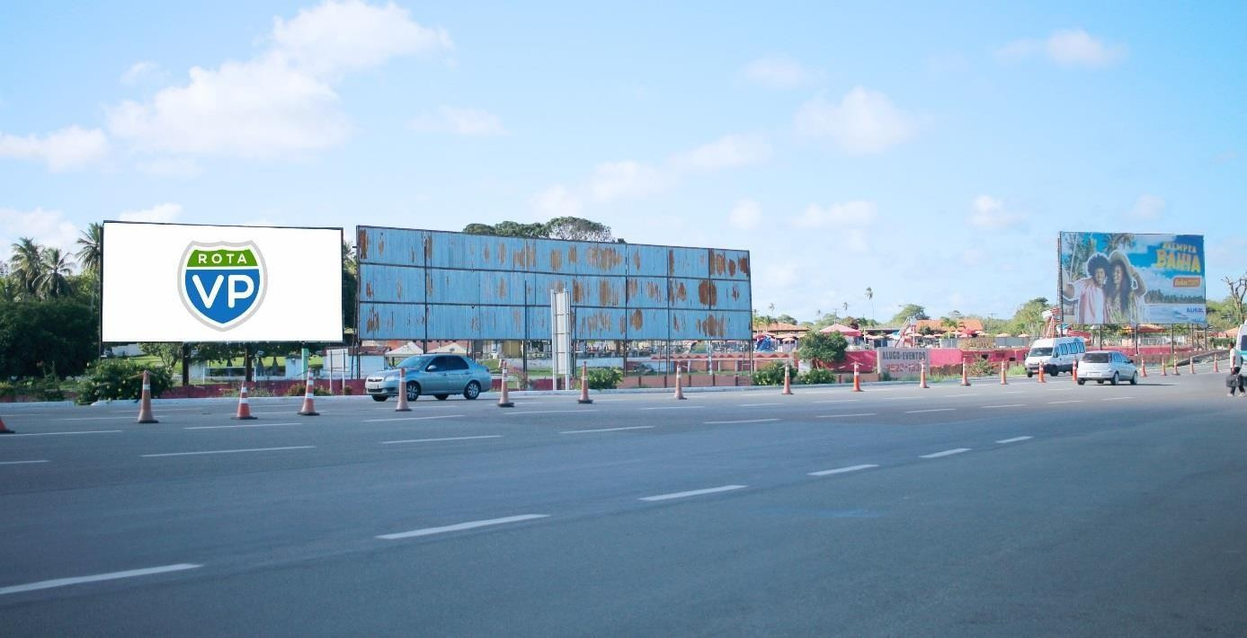
SENTIDO PRAIA DO FORTE
Iluminada
Placa 015 - VP
Praia do Forte km 54
Click
Itacimirim
Frontlight
Guarajuba
Formato : 12 x 6m – LONADO ILUMINADO
Localização: Km 14 – Praça do Pedágio
Canteiro Lateral - Sentido Litoral Norte
Ponto de Referência – Praça do Pedágio
Contrato: mensal
Jacuípe
Arembepe
Areias
Jauá
Abrantes
*Velocidade Média – 40 a 60 Km/h
*Perfil do Usuário – Classes A e B
*Perfil da Frota – 92% carros de passeio/8% caminhões e ônibus
Busca Vida
Lauro de Freitas
Salvador Km 00

Slide 36
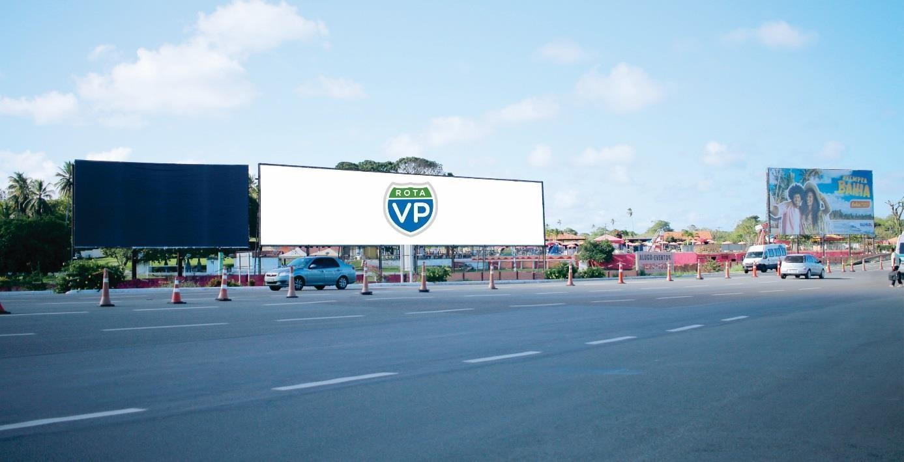
SENTIDO PRAIA DO FORTE
Iluminada
Placa 016 - VP
Praia do Forte km 54
Click
Itacimirim
Frontlight
Guarajuba
Formato : 30 x 6m – LONADO ILUMINADO
Localização: Km 14 – Praça do Pedágio
Canteiro Lateral - Sentido Litoral Norte Ponto de Referência – Praça do Pedágio Contrato: mensal
Jacuípe
Arembepe
Areias
Jauá
Abrantes
*Velocidade Média – 40 a 60 Km/h
*Perfil do Usuário – Classes A e B
*Perfil da Frota – 92% carros de passeio/8% caminhões e ônibus
Busca Vida
Lauro de Freitas
Salvador Km 00

Slide 37
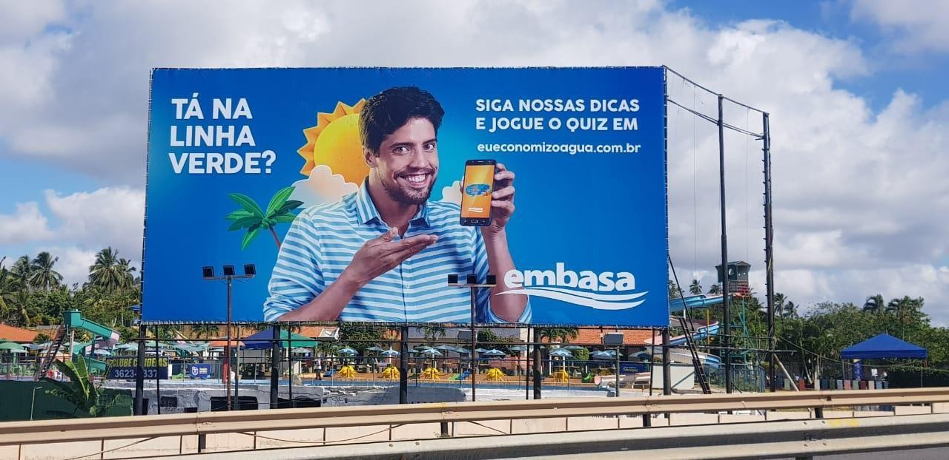
SENTIDO PRAIA DO FORTE
Iluminada
Placa 017- VP
Praia do Forte km 54
Click
Itacimirim
Frontlight
Guarajuba
Formato : 20 x 10m – LONADO ILUMINADO
Localização: Km 14 – Praça do Pedágio
Canteiro Lateral - Sentido Litoral Norte Ponto de Referência – Praça do Pedágio Contrato: mensal
Jacuípe
Arembepe
Areias
Jauá
Abrantes
*Velocidade Média – 40 a 60 Km/h
*Perfil do Usuário – Classes A e B
*Perfil da Frota – 92% carros de passeio/8% caminhões e ônibus
Busca Vida
Lauro de Freitas
Salvador Km 00

Slide 38
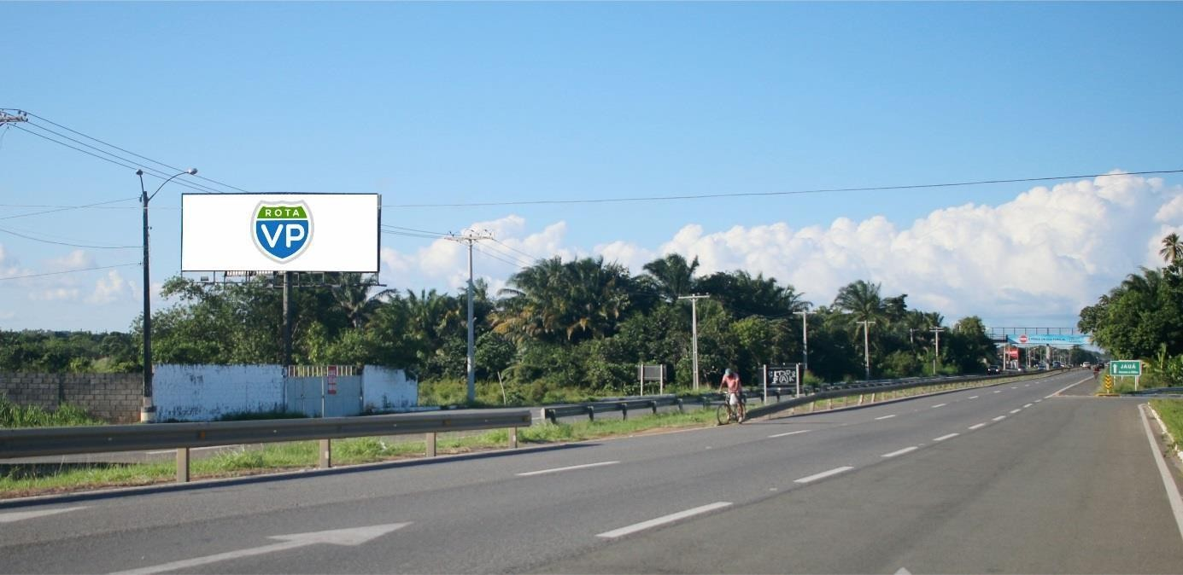
SENTIDO PRAIA DO FORTE
Praia do Forte km 54
Click
Placa 021 - VP
Itacimirim
Painel
Guarajuba
Formato : 10 x 4m – LONADO
Localização: Km 14,8 – px Retorno via Cascalheira
Canteiro Lateral - Sentido Litoral Norte
Ponto de Referência – 800m após Praça do Pedágio
Contrato: mensal
Jacuípe
Arembepe
Areias
Jauá
Abrantes
*Velocidade Média – 40 a 60 Km/h
*Perfil do Usuário – Classes A e B
*Perfil da Frota – 92% carros de passeio/8% caminhões e ônibus
Busca Vida
Lauro de Freitas
Salvador Km 00

Slide 39
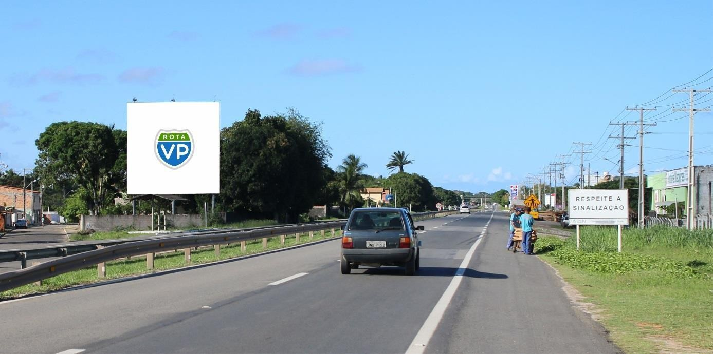
SENTIDO PRAIA DO FORTE
Praia do Forte km 54
Click
Placa 022 - VP
Itacimirim
Painel
Guarajuba
Formato : 10 x 10m – LONADO
Localização: Km 16– Jauá
Canteiro Lateral - Sentido Litoral Norte
Ponto de Referência – 1 km após entrada de Jauá
Contrato: mensal
Jacuípe
Arembepe
Areias
Jauá
Abrantes
*Velocidade Média – 40 a 60 Km/h
*Perfil do Usuário – Classes A e B
*Perfil da Frota – 92% carros de passeio/8% caminhões e ônibus
Busca Vida
Lauro de Freitas
Salvador Km 00

Slide 40
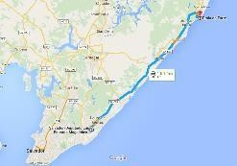
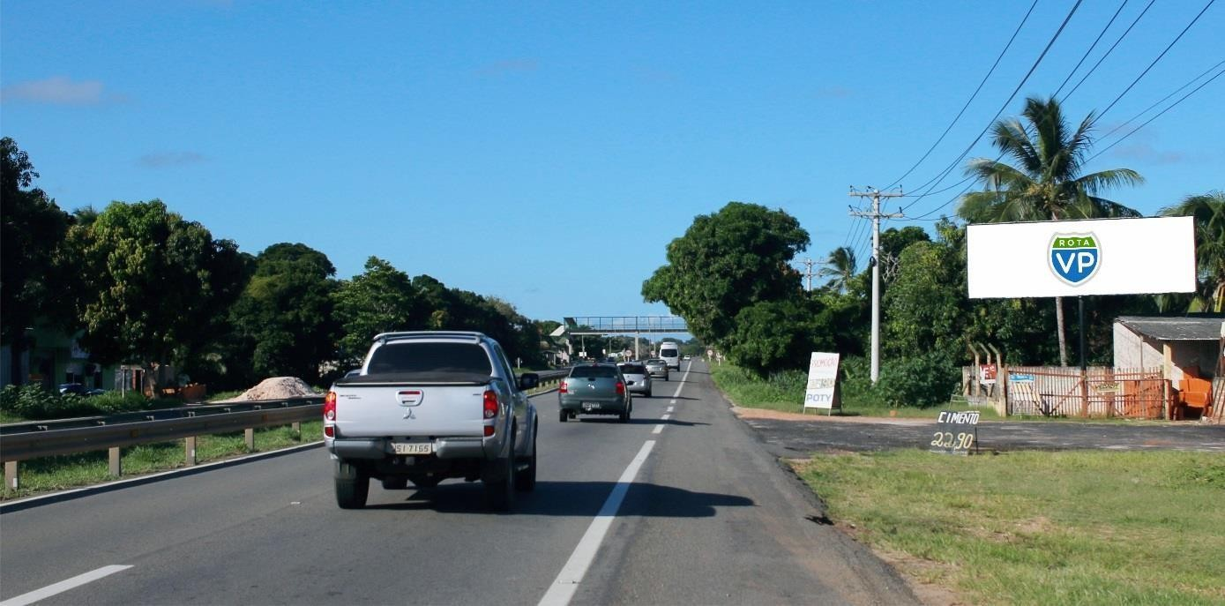
SENTIDO PRAIA DO FORTE
Click
Praia do Forte km 54
Placa 023 - VP
Itacimirim
Painel
Guarajuba
Formato : 9 x 3m – LONADO ou PAPEL
Formato final lona: 8,75 x 2,90m
Localização: Km 16 – Jauá
Canteiro Lateral - Sentido Litoral Norte
Ponto de Referência – 1 km após entrada de Jauá
Contrato: mensal
Jacuípe
Arembepe
Areias
Jauá
Abrantes
*Velocidade Média – 40 a 60 Km/h
*Perfil do Usuário – Classes A e B
*Perfil da Frota – 92% carros de passeio/8% caminhões e ônibus
Busca Vida
Lauro de Freitas
Salvador Km 00

Slide 41
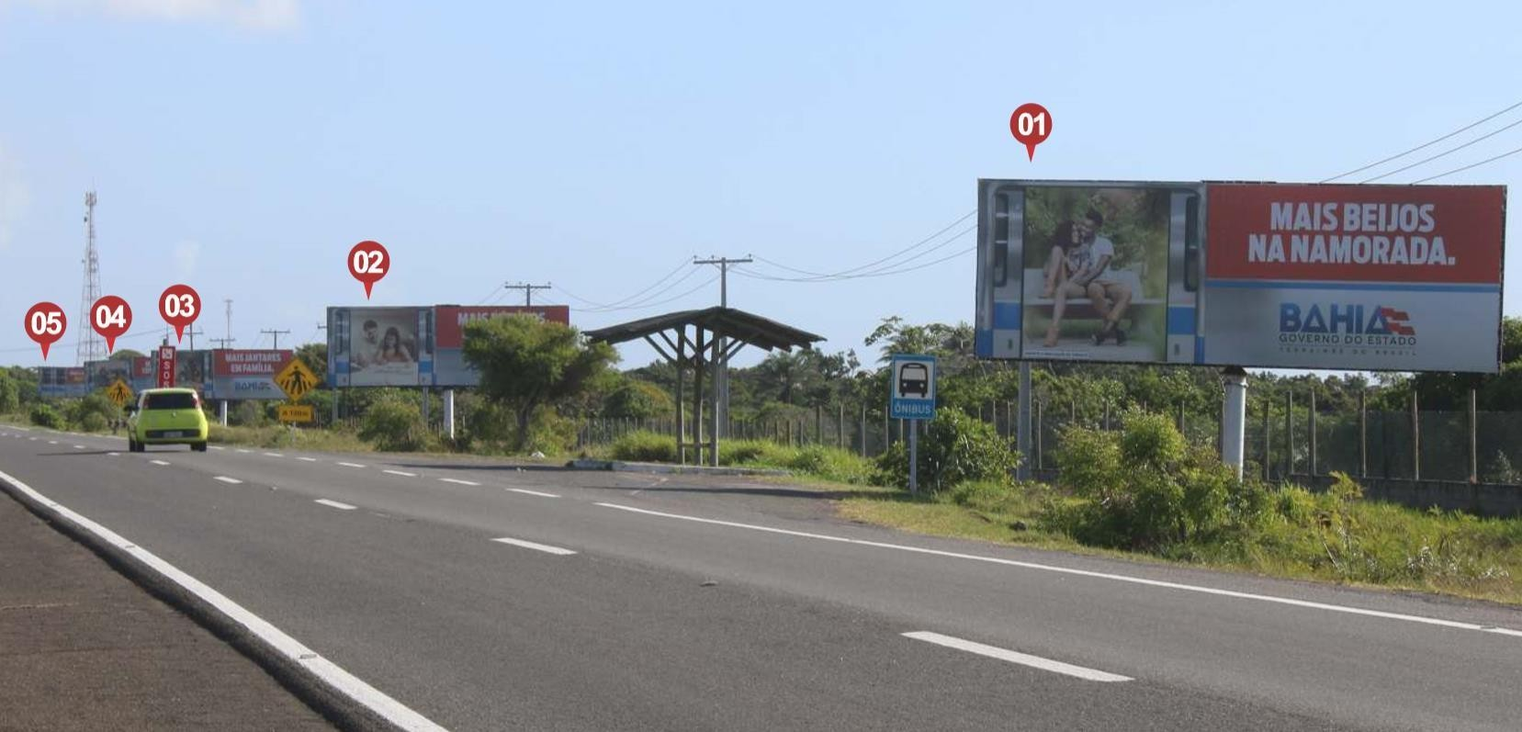
SENTIDO PRAIA DO FORTE
Praia do Forte km 54
Click
Placas 25 – 26 – 27 – 28 – 29
Sequencial de 5 Painéis
Itacimirim
Guarajuba
Formato : 9 x 3m – LONADO
Localização: Km 21 – Após Interlagos
Canteiro lateral sentido Litoral Norte
Ponto de Referência – Antes do Posto da Polícia
Rodoviária
Contrato: mensal
Velocidade Média – 60 a 80 Km/h
*Perfil do Usuário – Classes A e B
*Perfil da Frota – 92% carros de passeio/8% caminhões e
ônibus
Jacuípe
029
028
027
025
Arembepe
026
Areias
Jauá
Abrantes
Busca Vida
Lauro de Freitas
Salvador Km 00

Slide 42
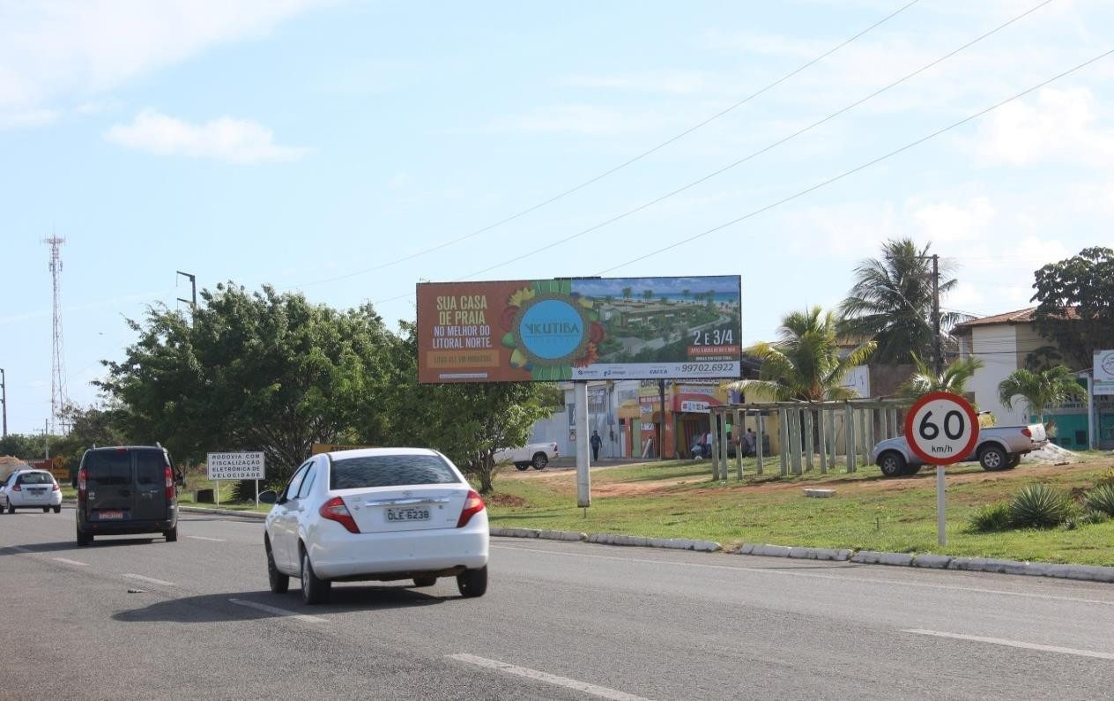
SENTIDO PRAIA DO FORTE
Praia do Forte km 54
Click
Placa 030
Itacimirim
Painel
Guarajuba
Formato : 9 x 3m – LONADO
Localização: Km 23 – Antes de Arembepe
Canteiro Lateral sentido Litoral Norte
Ponto de Referência – Após o Posto da Polícia Rodoviária
Contrato: mensal
Jacuípe
Arembepe
Areias
Jauá
Abrantes
*Velocidade Média – 50 a 80 Km/h
*Perfil do Usuário – Classes A e B
*Perfil da Frota – 92% carros de passeio/8% caminhões e ônibus
Busca Vida
Lauro de Freitas
Salvador Km 00

Slide 43
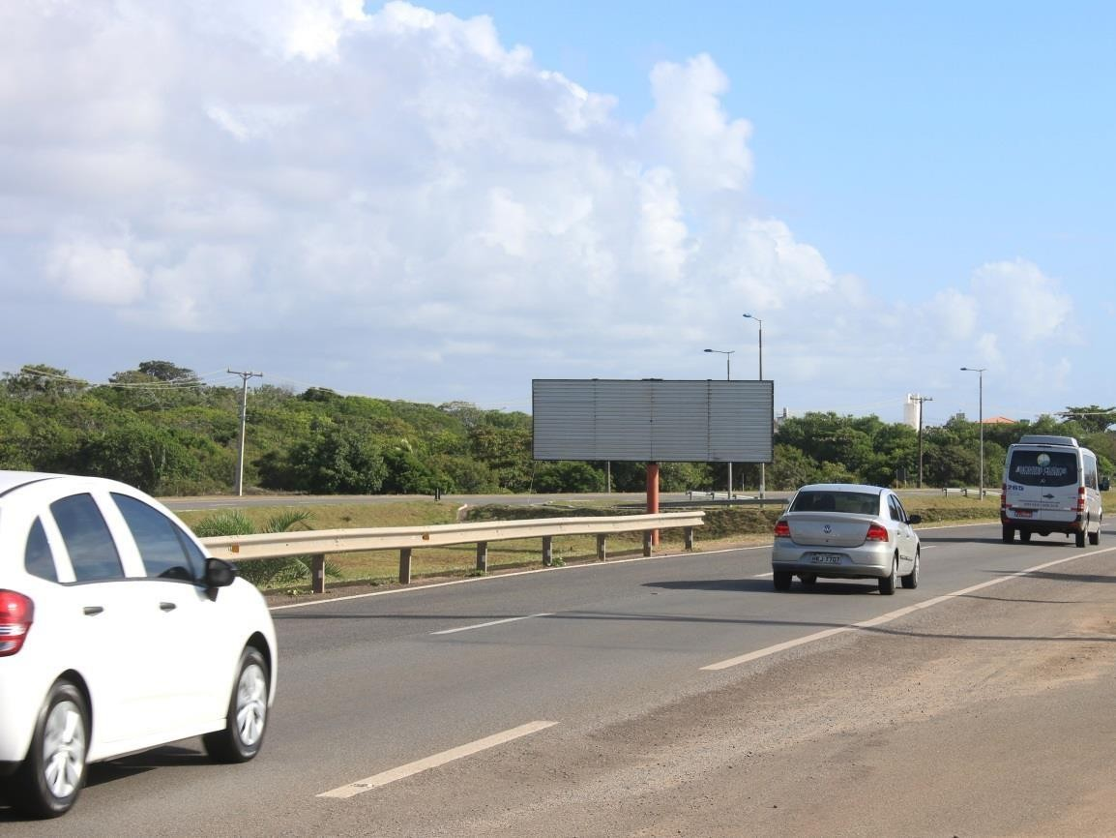
SENTIDO PRAIA DO FORTE
Praia do Forte km 54
Click
Placa 031
Itacimirim
Painel
Guarajuba
Formato : 12 x4m – LONADO
Localização: Km 23 – Próximo de Arembepe
Canteiro Central sentido Litoral Norte
Ponto de Referência – Após o Posto da Polícia Rodoviária
Contrato: mensal
Jacuípe
Arembepe
Areias
Jauá
Abrantes
*Velocidade Média – 50 a 80 Km/h
*Perfil do Usuário – Classes A e B
*Perfil da Frota – 92% carros de passeio/8% caminhões e ônibus
Busca Vida
Lauro de Freitas
Salvador Km 00

Slide 44
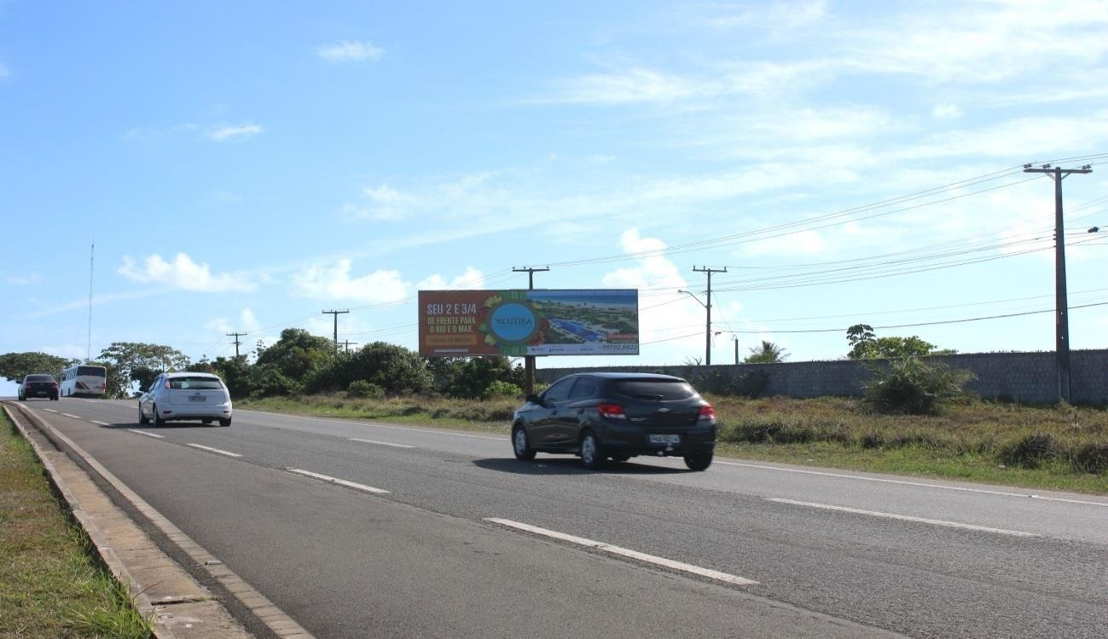
SENTIDO PRAIA DO FORTE
Praia do Forte km 54
Click
Placa 32
Itacimirim
Painel
Guarajuba
Formato : 9 x 3m – LONADO
Localização: Km 35 – Jacuípe
Canteiro Lateral sentido Litoral Norte
Ponto de Referência – Após a Vila de Jacuípe
Contrato: mensal
Jacuípe
Arembepe
Areias
Jauá
Abrantes
*Velocidade Média – 50 a 80 Km/h
*Perfil do Usuário – Classes A e B
*Perfil da Frota – 92% carros de passeio/8% caminhões e ônibus
Busca Vida
Lauro de Freitas
Salvador Km 00

Slide 45
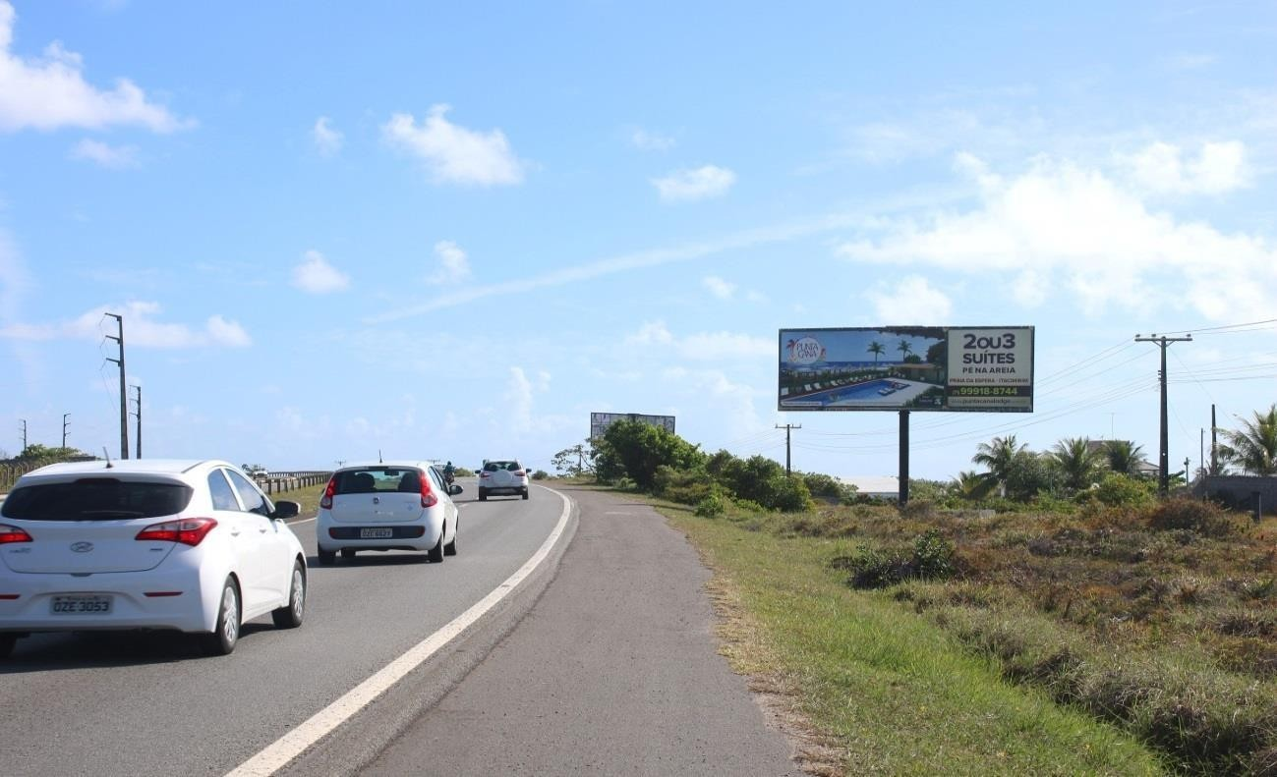
SENTIDO PRAIA DO FORTE
Praia do Forte km 54
Click
Placa 033
Itacimirim
Painel
Guarajuba
Formato : 9 x 3m – LONADO
Localização: Km 37 – Jacuípe
Canteiro Lateral sentido Litoral Norte
Ponto de Referência – Próximo ao Condomínio Canto do Mar
Contrato: mensal
Jacuípe
Arembepe
Areias
Jauá
Abrantes
*Velocidade Média – 50 a 80 Km/h
*Perfil do Usuário – Classes A e B
*Perfil da Frota – 92% carros de passeio/8% caminhões e ônibus
Busca Vida
Lauro de Freitas
Salvador Km 00

Slide 46
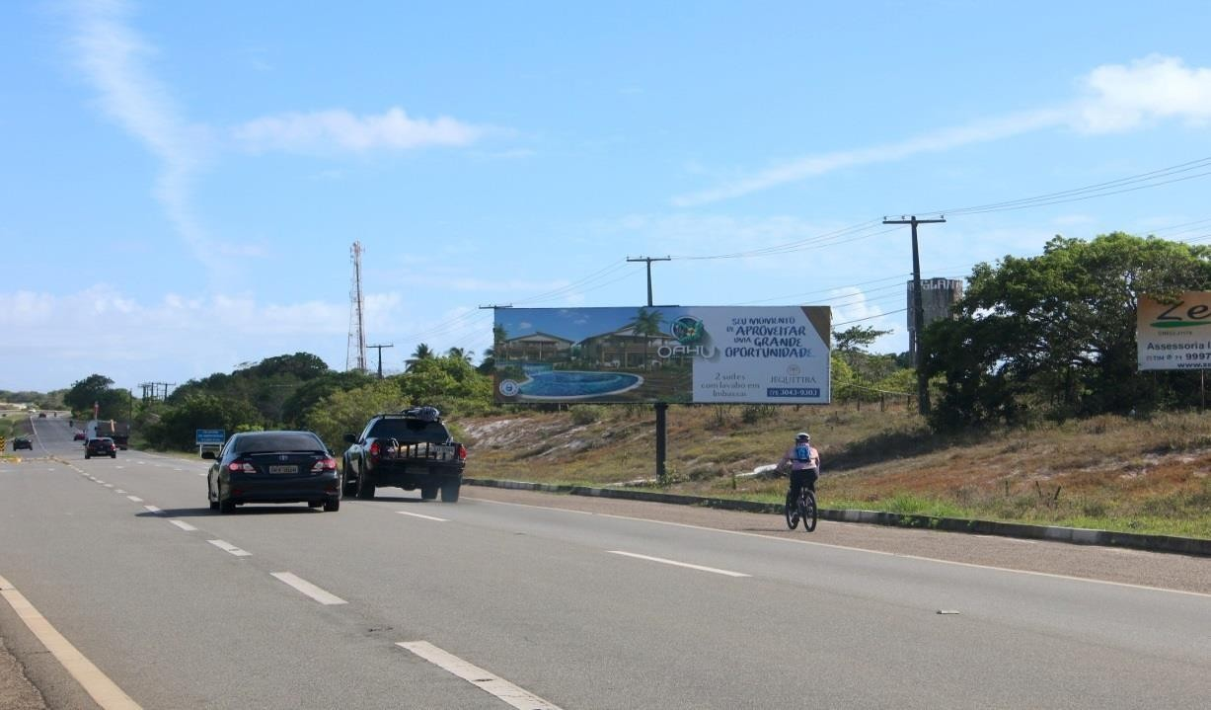
SENTIDO PRAIA DO FORTE
Praia do Forte km 54
Click
Placa 034
Itacimirim
Guarajuba
Formato : 12 x 4m – LONADO
Localização: Km 41 – px entrada de Guarajuba
Canteiro Lateral sentido Litoral Norte
Ponto de Referência – 1 km antes da entrada de Guarajuba
Contrato: mensal
Jacuípe
Arembepe
Areias
Jauá
Abrantes
*Velocidade Média – 50 a 80 Km/h
*Perfil do Usuário – Classes A e B
*Perfil da Frota – 92% carros de passeio/8% caminhões e ônibus
Busca Vida
Lauro de Freitas
Salvador Km 00

Slide 47
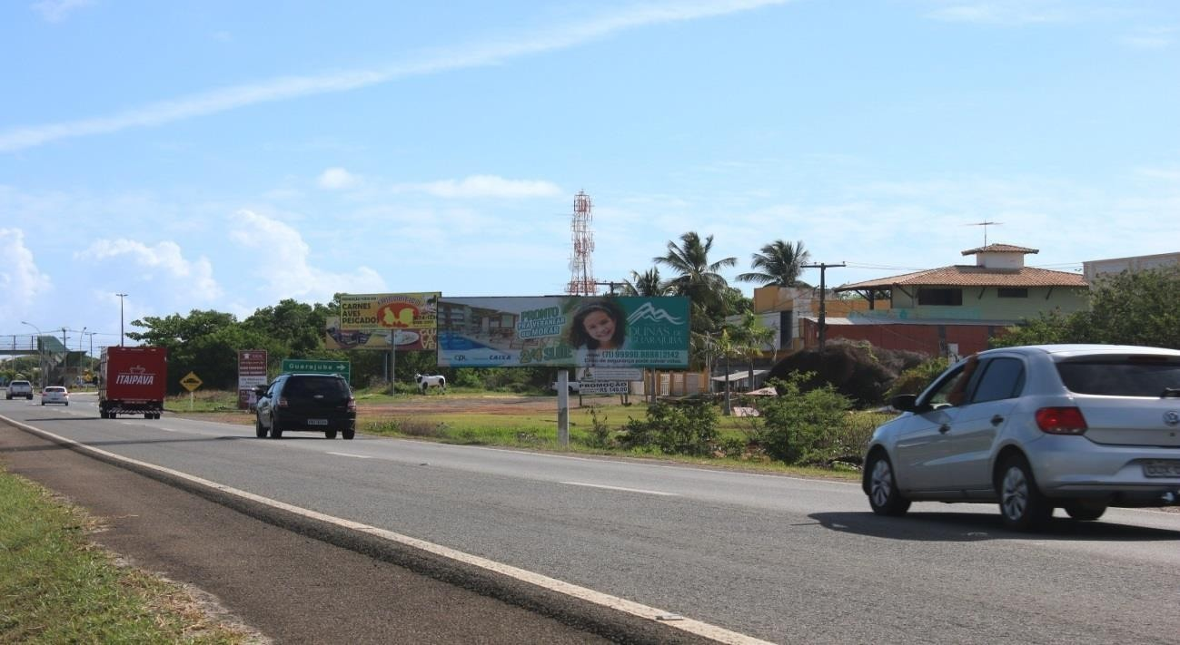
SENTIDO PRAIA DO FORTE
Praia do Forte km 54
Click
Placa 035
Itacimirim
Painel
Guarajuba
Formato : 9 x 3m – LONADO
Localização: Km 41,5 sentido Litoral Norte – px entrada de Guarajuba
Canteiro Lateral
Ponto de Referência – 1 km antes da entrada de Guarajuba
Contrato: mensal
Jacuípe
Arembepe
Areias
Jauá
Abrantes
*Velocidade Média – 50 a 80 Km/h
*Perfil do Usuário – Classes A e B
*Perfil da Frota – 92% carros de passeio/8% caminhões e ônibus
Busca Vida
Lauro de Freitas
Salvador Km 00

Slide 48
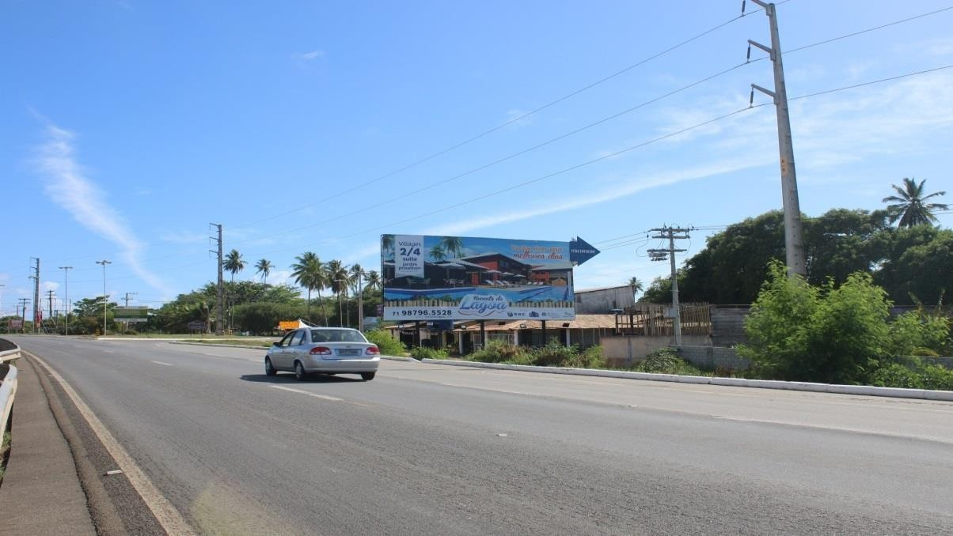
SENTIDO PRAIA DO FORTE
Praia do Forte km 54
Click
Placa 036
Itacimirim
Frontlight
Guarajuba
Formato : 10 x 5m – LONADO
Localização: Km 48 – Entrada de Itacimirim
Canteiro Lateral sentido Litoral Norte
Jacuípe
Arembepe
Areias
Jauá
*Velocidade Média – 50 a 80 Km/h
*Perfil do Usuário – Classes A e B
*Perfil da Frota – 92% carros de passeio/8% caminhões e ônibus
Abrantes
Busca Vida
Lauro de Freitas
Salvador Km 00

Slide 49
SENTIDO PRAIA DO FORTE
Praia do Forte km 54
Click
Placa 037
Itacimirim
Frontlight
Guarajuba
Formato : 9 x 3m – LONADO
Localização: Km 49 – Antes da Pontes pós de
Itacimirim
Canteiro Lateral sentido Litoral Norte
Jacuípe
Arembepe
Areias
Jauá
*Velocidade Média – 50 a 80 Km/h
*Perfil do Usuário – Classes A e B
*Perfil da Frota – 92% carros de passeio/8% caminhões e ônibus
Abrantes
Busca Vida
Lauro de Freitas
Salvador Km 00

Slide 50
SENTIDO SALVADOR
Praia do Forte km 54
Click
Placa 038
Itacimirim
Frontlight
Guarajuba
Formato : 10 x5m – LONADO
Localização: Km 48
Canteiro Lateral Sentido Salvador
Ponto de Referência : Entrada de Itacimirim
Contrato: mensal
Jacuípe
Arembepe
Areias
Jauá
Abrantes
*Velocidade Média – 40 a 50 Km/h
*Perfil do Usuário – Classes A e B
*Perfil da Frota – 92% carros de passeio/8% caminhões e ônibus
Busca Vida
Lauro de Freitas
Salvador Km 00

Slide 51
SENTIDO SALVADOR
Praia do Forte km 54
Click
Placa 039
Itacimirim
Painel
Guarajuba
Formato : 9 x 3m – LONADO
Localização: Km 37 – Jacuípe
Canteiro Lateral Sentido Salvador
Ponto de Referência – PX condomínio Conto do Mar
Contrato: mensal
Jacuípe
Arembepe
Areias
Jauá
Abrantes
*Velocidade Média – 50 a 80 Km/h
*Perfil do Usuário – Classes A e B
*Perfil da Frota – 92% carros de passeio/8% caminhões e ônibus
Busca Vida
Lauro de Freitas
Salvador Km 00

Slide 52
SENTIDO SALVADOR
Praia do Forte km 54
Click
Placa 040
Itacimirim
Painel
Guarajuba
Formato : 12 x 4m – LONADO
Localização: Km 23
Canteiro Central Sentido Salvador
Ponto de Referência - Antes da Polícia Rodoviária - 300m
Contrato: mensal
Jacuípe
Arembepe
Areias
Jauá
Abrantes
*Velocidade Média – 60 a 80 Km/h
*Perfil do Usuário – Classes A e B
*Perfil da Frota – 92% carros de passeio/8% caminhões e ônibus
Busca Vida
Lauro de Freitas
Salvador Km 00

Slide 53
SENTIDO SALVADOR
Praia do Forte km 54
Click
Placa 041 - VP
Itacimirim
Painel
Guarajuba
Formato : 10 x 4m – LONADO
Localização: Km 15,8
Canteiro Lateral - Sentido Salvador
Ponto de Referência – 1 KM antes do Pedágio
Contrato: mensal
Jacuípe
Arembepe
Areias
Jauá
Abrantes
*Velocidade Média – 40 a 60 Km/h
*Perfil do Usuário – Classes A e B
*Perfil da Frota – 92% carros de passeio/8% caminhões e ônibus
Busca Vida
Lauro de Freitas
Salvador Km 00

Slide 54
SENTIDO SALVADOR
Praia do Forte km 54
Click
Placa 042
Itacimirim
Painel
Guarajuba
Formato : 12 x 4m – LONADO
Formato final lona: 11,75 x 3,75m Localização: Km 7.5 – Busca Vida
Canteiro Central sentido Salvador
Ponto de Referência – Próximo a entrada da via metropolitana.
Contrato: mensal
Jacuípe
Arembepe
Areias
Jauá
Abrantes
*Velocidade Média – 40 a 50 Km/h
*Perfil do Usuário – Classes A e B
*Perfil da Frota – 92% carros de passeio/8% caminhões e ônibus
Busca Vida
Lauro de Freitas
Salvador Km 00

Slide 55
SENTIDO SALVADOR
Praia do Forte km 54
Click
Placa 044
Itacimirim
Painel
Guarajuba
Formato : 9 x 3m – LONADO
Localização: Km 19 – Eucalipto
Canteiro Central sentido Salvador
Ponto de Referência – Em frente ao condomínio Interlagos
Contrato: mensal
Jacuípe
Arembepe
Areias
Jauá
Abrantes
*Velocidade Média – 60 a 80 Km/h
*Perfil do Usuário – Classes A e B
*Perfil da Frota – 92% carros de passeio/8% caminhões e ônibus
Busca Vida
Lauro de Freitas
Salvador Km 00

Slide 56
SENTIDO SALVADOR
Praia do Forte km 54
Click
Placa 045
Itacimirim
Painel
Guarajuba
Formato : 6 x 4m – LONADO
Localização: Km 10 – Busca Vida
Canteiro Central sentido Salvador
Ponto de Referência – Em frente Shopping Busca Vida sentido Salvador.
Contrato: mensal
Jacuípe
Arembepe
Areias
Jauá
Abrantes
*Velocidade Média – 50 a 80 Km/h
*Perfil do Usuário – Classes A e B
*Perfil da Frota – 92% carros de passeio/8% caminhões e ônibus
Busca Vida
Lauro de Freitas
Salvador Km 00

Slide 57
SENTIDO SALVADOR
Praia do Forte km 54
Click
Placa 046 - VP
Itacimirim
Painel
Guarajuba
Formato : 9 x 3m – LONADO ou PAPEL
Localização: Km 7,5 – Busca Vida
Canteiro Lateral - Sentido Salvador
Ponto de Referência – Em frente a via metropolitana
Contrato: mensal
Jacuípe
Arembepe
Areias
Jauá
Abrantes
*Velocidade Média – 40 a 60 Km/h
*Perfil do Usuário – Classes A e B
*Perfil da Frota – 92% carros de passeio/8% caminhões e ônibus
Busca Vida
Lauro de Freitas
Salvador Km 00

Slide 58
LAURO DE FREITAS
Praia do Forte km 54
Click
Placa 047 - VP
Itacimirim
Painel
Guarajuba
Formato : 10x 20m – LONADO
Formato final lona: 8,82 X 18,21m Localização: Prédio REFRAN Canteiro Lateral - Sentido Salvador
Ponto de Referência – Próximo ao Aeroporto
Contrato: mensal
Jacuípe
Arembepe
Areias
Jauá
Abrantes
*Velocidade Média – 40 a 60 Km/h
*Perfil do Usuário – Classes A e B
*Perfil da Frota – 92% carros de passeio/8% caminhões e ônibus
Busca Vida
Lauro de Freitas
Salvador Km 00

Slide 59
SALVADOR
Sauípe
Placa 057
Itacimirim
Painel
Guarajuba
Jacuípe
Formato : 12,0 x 4,0m – LONADO
Localização: Km 74 – px entrada de Sauípe Canteiro Lateral Sentido Litoral Norte Contrato: mensal
Arembepe
Areias
Jauá
Abrantes
Busca Vida
*Velocidade Média –70 a 100 Km/h
*Perfil do Usuário – Classes A e B
*Perfil da Frota – 92% carros de passeio/8% caminhões e ônibus
Lauro de Freitas
Salvador Km 00

Slide 60
SALVADOR
Baixio
Placa 058
Itacimirim
Painel
Guarajuba
Jacuípe
Formato : 9 x 3m – LONADO
Localização: Km 120 – px entrada de Baixio Canteiro Lateral Sentido Litoral Salvador Contrato: mensal
Arembepe
Areias
Jauá
Abrantes
Busca Vida
*Velocidade Média – 70 a 100 Km/h
*Perfil do Usuário – Classes A e B
*Perfil da Frota – 92% carros de passeio/8% caminhões e ônibus
Lauro de Freitas
Salvador Km 00

Slide 61
RELAÇÃO
DE PASSARELAS

Slide 62
SENTIDO PRAIA DO FORTE
Praia do Forte km 54
Click
Passarela 001N Busca Vida
Itacimirim
Painel Passarela
Guarajuba
Formato : 20 x 2m – LONADO
Localização: Km 8 , Sentido Litoral Norte – após a entrada de Busca Vida
Ponto de Referência – Após o acesso a Busca Vida, instalado a 200 mt da entrada de Busca Vida, no início da Rodovia Ba 099 (Estrada do Coco).
Contrato: mensal
Jacuípe
Arembepe
Areias
Jauá
Abrantes
*Velocidade Média – 40 a 60 Km/h
*Perfil do Usuário – Classes A e B
*Perfil da Frota – 92% carros de passeio/8% caminhões e ônibus
Busca Vida
Lauro de Freitas
Salvador Km 00

Slide 63
SENTIDO PRAIA DO FORTE
Praia do Forte km 54
Click
Passarela 002N Abrantes
Itacimirim
Painel Passarela
Guarajuba
Formato : 20 x 2m – LONADO
Localização: Km 11 , Sentido Litoral Norte – próximo ao entrada de Alphaville litoral norte
Ponto de Referência – Vila de Abrantes, instalada a 200 mt do Shopping Outlet Center, sentido Litoral Norte.
Contrato: mensal
Jacuípe
Arembepe
Areias
Jauá
Abrantes
*Velocidade Média – 40 a 60 Km/h
*Perfil do Usuário – Classes A e B
*Perfil da Frota – 92% carros de passeio/8% caminhões e ônibus
Busca Vida
Lauro de Freitas
Salvador Km 00

Slide 64
SENTIDO PRAIA DO FORTE
Praia do Forte km 54
Click
Passarela 004N Jauá
Itacimirim
Painel Passarela
Guarajuba
Formato : 20 x 2m – LONADO
Localização: Km 15, Canteiro sentido Litoral Norte –
após a Praça do Pedágio
Ponto de Referência – Jauá, instalado no acesso praia de Jauá, sentido Litoral Norte.
Contrato: mensal
Jacuípe
Arembepe
Areias
Jauá
Abrantes
*Velocidade Média – 40 a 60 Km/h
*Perfil do Usuário – Classes A e B
*Perfil da Frota – 92% carros de passeio/8% caminhões e ônibus
Busca Vida
Lauro de Freitas
Salvador Km 00

Slide 65
SENTIDO PRAIA DO FORTE
Praia do Forte km 54
Click
Passarela 005N Areias
Itacimirim
Painel Passarela
Guarajuba
Formato : 20 x 2m – LONADO
Localização: Km 17 , Canteiro sentido Litoral Norte –
próximo ao acesso a Areias
Ponto de Referência – Areais, instalado a 2 km do acesso a Jauá, sentido Litoral Norte.
Contrato: mensal
Jacuípe
Arembepe
Areias
Jauá
Abrantes
*Velocidade Média – 40 a 60 Km/h
*Perfil do Usuário – Classes A e B
*Perfil da Frota – 92% carros de passeio/8% caminhões e ônibus
Busca Vida
Lauro de Freitas
Salvador Km 00

Slide 66
SENTIDO PRAIA DO FORTE
Praia do Forte km 54
Passarela 006N
Itacimirim
Painel Passarela
Guarajuba
Formato : 20 x 2m – LONADO
Localização: Km 23, sentido Litoral Norte – acesso a Arembepe
Ponto de Referência – Arembepe, instalado no acesso a praia de Arembepe, após o Posto da Polícia Rodoviária Estadual, sentido Litoral Norte.
Contrato: mensal
Jacuípe
Arembepe
Areias
Jauá
Abrantes
*Velocidade Média – 40 a 60 Km/h
*Perfil do Usuário – Classes A e B
*Perfil da Frota – 92% carros de passeio/8% caminhões e ônibus
Busca Vida
Lauro de Freitas
Salvador Km 00

Slide 67
SENTIDO PRAIA DO FORTE
Praia do Forte km 54
Click
Passarela 007N
Itacimirim
Painel Passarela
Guarajuba
Formato : 20 x 2m – LONADO
Localização: Km 33, sentido Litoral Norte – acesso a Barra de Jacuípe.
Ponto de Referência – Barra de Jacuípe, instalado no acesso a Barra de Jacuípe, sentido Litoral Norte.
Contrato: mensal
Jacuípe
Arembepe
Areias
Jauá
Abrantes
*Velocidade Média – 40 a 60 Km/h
*Perfil do Usuário – Classes A e B
*Perfil da Frota – 92% carros de passeio/8% caminhões e ônibus
Busca Vida
Lauro de Freitas
Salvador Km 00

Slide 68
SENTIDO PRAIA DO FORTE
Praia do Forte km 54
Click
Passarela 008N
Itacimirim
Painel Passarela
Guarajuba
Formato : 20 x 2m – LONADO
Localização: Km 42, sentido Litoral Norte – acesso a Guarajuba
Ponto de Referência – Guarajuba, instalado no acesso a praia de Guarajuba sentido Litoral Norte.
Contrato: mensal
Jacuípe
Arembepe
Areias
Jauá
Abrantes
*Velocidade Média – 40 a 60 Km/h
*Perfil do Usuário – Classes A e B
*Perfil da Frota – 92% carros de passeio/8% caminhões e ônibus
Busca Vida
Lauro de Freitas
Salvador Km 00

Slide 69
SENTIDO PRAIA DO FORTE
Praia do Forte km 54
Click
Passarela 009N
Itacimirim
Painel Passarela
Guarajuba
Formato : 20 x 2m – LONADO
Localização: Km 48, sentido Litoral Norte – acesso a Barra de Pojuca e Itacimirim.
Ponto de Referência – Barra de Pojuca e Itacimirim, instalado no acesso as praia de Itacimirim a cerca de 5 Km do acesso a Praia do Forte Norte.
Contrato: mensal
Jacuípe
Arembepe
Areias
Jauá
Abrantes
*Velocidade Média – 40 a 60 Km/h
*Perfil do Usuário – Classes A e B
*Perfil da Frota – 92% carros de passeio/8% caminhões e ônibus
Busca Vida
Lauro de Freitas
Salvador Km 00

Slide 70
SENTIDO SALVADOR
Praia do Forte km 54
Click
Passarela 009S Itacimirim
Itacimirim
Painel Passarela
Guarajuba
Formato : 20 x 2m – LONADO
Localização: Km 48, sentido Salvador– acesso a Barra de Pojuca e Itacimirim.
Ponto de Referência – Barra de Pojuca e Itacimirim, instalado no acesso as praia de Itacimirim a cerca de 5 Km do acesso a Praia do Forte Norte.
Contrato: mensal
Jacuípe
Arembepe
Areias
Jauá
Abrantes
*Velocidade Média – 40 a 60 Km/h
*Perfil do Usuário – Classes A e B
*Perfil da Frota – 92% carros de passeio/8% caminhões e ônibus
Busca Vida
Lauro de Freitas
Salvador Km 00

Slide 71
SENTIDO SALVADOR
Praia do Forte km 54
Click
Passarela 008S Guarajuba
Itacimirim
Painel Passarela
Guarajuba
Formato : 20 x 2m – LONADO
Localização: Km 42, Canteiro sentido Salvador –
acesso a Guarajuba
Ponto de Referência – Guarajuba, instalado no
acesso a praia de Guarajuba sentido Salvador.
Contrato: mensal
Jacuípe
Arembepe
Areias
Jauá
Abrantes
*Velocidade Média – 40 a 60 Km/h
*Perfil do Usuário – Classes A e B
*Perfil da Frota – 92% carros de passeio/8% caminhões e ônibus
Busca Vida
Lauro de Freitas
Salvador Km 00

Slide 72
SENTIDO SALVADOR
Praia do Forte km 54
Click
Passarela 007N Jacuípe
Itacimirim
Painel Passarela
Guarajuba
Formato : 20 x 2m – LONADO
Localização: Km 33, sentido Salvador – acesso a Barra de Jacuípe.
Ponto de Referência – Barra de Jacuípe, instalado no
acesso a Barra de Jacuípe, sentido Salvador.
Contrato: mensal
Jacuípe
Arembepe
Areias
Jauá
Abrantes
*Velocidade Média – 40 a 60 Km/h
*Perfil do Usuário – Classes A e B
*Perfil da Frota – 92% carros de passeio/8% caminhões e ônibus
Busca Vida
Lauro de Freitas
Salvador Km 00

Slide 73
SENTIDO SALVADOR
Praia do Forte km 54
Click
Passarela 006S Arembepe
Itacimirim
Painel Passarela
Guarajuba
Formato : 20 x 2m – LONADO
Localização: Km 23, sentido Salvador – acesso a Arembepe
Ponto de Referência – Arembepe, instalado no acesso a praia de Arembepe, após o Posto da Polícia Rodoviária Estadual, sentido Salvador.
Contrato: mensal
Jacuípe
Arembepe
Areias
Jauá
Abrantes
*Fluxo – 1.500.000 veículos/mês
*Velocidade Média – 40 a 60 Km/h
*Perfil do Usuário – Classes A e B
*Perfil da Frota – 92% carros de passeio/8% caminhões e ônibus
Busca Vida
Lauro de Freitas
Salvador Km 00

Slide 74
SENTIDO SALVADOR
Praia do Forte km 54
Click
Passarela 005S Areias
Itacimirim
Painel Passarela
Guarajuba
Formato : 20 x 2m – LONADO
Localização: Km 17, Canteiro sentido Salvador –
próximo ao acesso a Areias
Ponto de Referência – Areais, instalado a 2 km do
acesso a Jauá, sentido Salvador.
Contrato: mensal
Jacuípe
Arembepe
Areias
Jauá
Abrantes
*Fluxo – 1.500.000 veículos/mês
*Velocidade Média – 40 a 60 Km/h
*Perfil do Usuário – Classes A e B
*Perfil da Frota – 92% carros de passeio/8% caminhões e ônibus
Busca Vida
Lauro de Freitas
Salvador Km 00

Slide 75
SENTIDO SALVADOR
Praia do Forte km 54
Click
Passarela 004S Jauá
Itacimirim
Painel Passarela
Guarajuba
Formato : 20 x 2m – LONADO
Localização: Km 15, Canteiro sentido Salvador– após a Praça do Pedágio
Ponto de Referência – Jauá, instalado no acesso praia de Jauá, sentido Salvador.
Contrato: mensal
Jacuípe
Arembepe
Areias
Jauá
Abrantes
*Fluxo – 1.500.000 veículos/mês
*Velocidade Média – 40 a 60 Km/h
*Perfil do Usuário – Classes A e B
*Perfil da Frota – 92% carros de passeio/8% caminhões e ônibus
Busca Vida
Lauro de Freitas
Salvador Km 00

Slide 76
SENTIDO SALVADOR
Praia do Forte km 54
Click
Passarela 002S Abrantes
Itacimirim
Painel Passarela
Guarajuba
Formato : 20 x 2m – LONADO
Localização: Km 11, Sentido Salvador – em frente a entrada Alphaville litoral norte.
Ponto de Referência – Vila de Abrantes, instalada a 200 mt do Shopping Outlet Center, sentido Salvador.
Contrato: mensal
Jacuípe
Arembepe
Areias
Jauá
Abrantes
*Velocidade Média – 40 a 60 Km/h
*Perfil do Usuário – Classes A e B
*Perfil da Frota – 92% carros de passeio/8% caminhões e ônibus
Busca Vida
Lauro de Freitas
Salvador Km 00

Slide 77
SENTIDO SALVADOR
Praia do Forte km 54
Click
Passarela 001S Busca Vida
Itacimirim
Painel Passarela
Guarajuba
Formato : 20 x 2m – LONADO
Localização: Km 8, Sentido Salvador – antes da entrada de Busca Vida
Ponto de Referência – Instalado a 200 mt da entrada de Busca Vida, no final da Rodovia Ba 099 (Estrada do Coco).
Contrato: mensal
Jacuípe
Arembepe
Areias
Jauá
Abrantes
*Velocidade Média – 40 a 60 Km/h
*Perfil do Usuário – Classes A e B
*Perfil da Frota – 92% carros de passeio/8% caminhões e ônibus
Busca Vida
Lauro de Freitas
Salvador Km 00

Slide 78
ATENÇÃO!
IMPORTANTE
LAYOUT PRECISA CONSTAR AS FRASES VIÁRIAS ABAIXO PARA APROVAÇÃO DE INSTALAÇÃO:
PAZ NO TRÂNSITO COMEÇA POR VOCÊ | SE BEBER, NÃO
DIRIJA
CASO NÃO CONSTE, ENTREGA DE NOVO MATERIAL COM A
FRASE VIÁRIA É DE RESPONSABILIDADE DO CLIENTE

